Slide 1
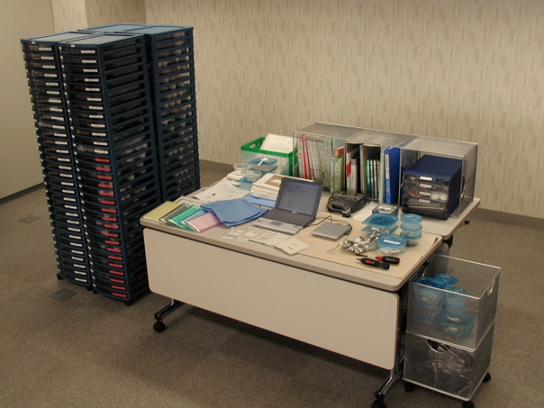
トータルパッケージ
活用セミナー
第1回 アセスメント
障害者職業総合センター 障害者支援部門

Slide 2
本日のセミナーの流れ
トータルパッケージの基本的考え方
自己紹介
40分
はじめに
意見交換
休憩 ５分
ＭＷＳによるアセスメントの
ポイント
特性の現れ方、作業遂行力の把握
課題分析（演習）
45分
補完手段・補完行動等の適切な形成
意見交換
休憩 １０分
就労支援機関での
アセスメントのポイント
ストレス・疲労の対処状況をアセスメント
45分
就労支援機関でのアセスメントの進め方
意見交換
効果的なアセスメントに向けた
事例検討
ＭＷＳによるアセスメントの実際
35分
事例検討

Slide 3
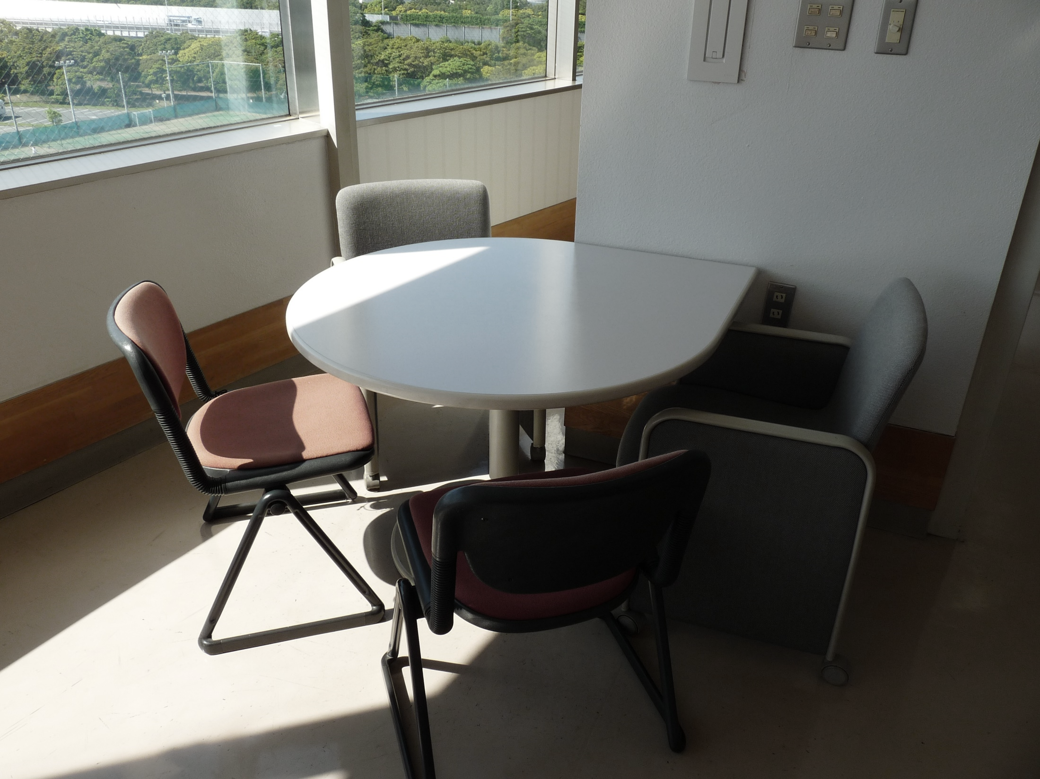
はじめに
トータルパッケージとは
Notes:
3

Slide 4
自己紹介
〇ＴＰチェックリストによる自己紹介
（それぞれの機関の特徴を知りましょう）

Slide 5
高次脳機能障害・精神障害・発達障害に共通する職場で発生しやすい困難
●認知機能の特性による人間関係や
職務への影響の発生
●ストレスや疲労の影響を受けやす
いことによる体調維持や仕事の持
続への課題の発生
●特性が見えにくいことによる自身
及び職場の特性への理解の難しさ
●特性の現れ方が、個々に違うこと
による支援・配慮の困難さ
トータルパッケージ
ツール
個々の特性に応じた支援方法の確立
ＭＷＳ
ワークサンプル幕張版
ＭＳＦＡＳ
幕張ストレス・疲労アセスメントシート
ＷＣＳＴ
ウィスコンシンカードソーティングテスト
Ｍｰﾒﾓﾘｰﾉｰﾄ
幕張式メモリーノート
ｸﾞﾙｰﾌﾟﾜｰｸ

Slide 6






トータルパッケージの目的
作業遂行能力を向上していくこと
第１の目的
一定の職務を果たせるよう、必要な能力を獲得すること、またこれを支援すること

Slide 7

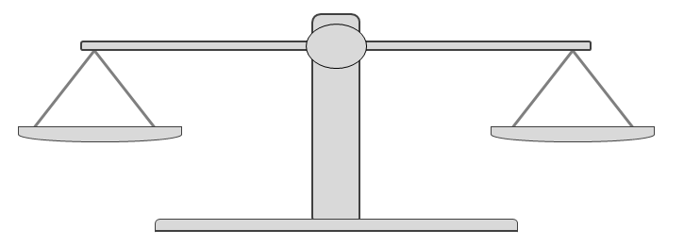
トータルパッケージの目的
ガンガン
ズキズキ
シクシク
ストレス・疲労
働く
働くことはストレス・疲労へとつながる
第２の目的
ストレスへの対処行動、職場に適応していくために必要な補完手段を獲得すること
個々の障害状況に応じた職場適応に必要な補完手段・補完行動等を身につけたり、必要な環境の整備等についても明確化すること

Slide 8
意見交換
8
ＭＷＳについて
〇普段の活用方法
〇ＭＷＳについての疑問（なんでも）

Slide 9
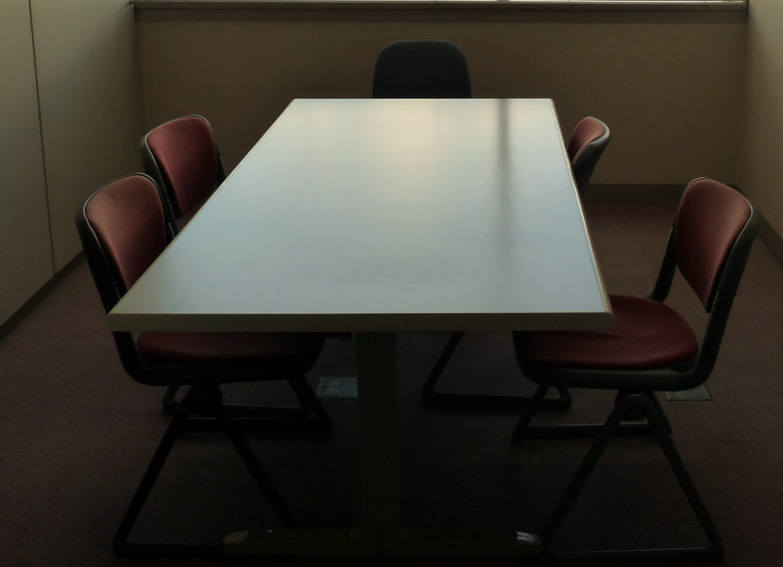
作業の特性の現れ方、
作業遂行能力の把握を行う
9
１

Slide 10
作業の特性の現れ方、作業遂行力の把握を行う
10
作業における特性の現れ方、作業遂行力の把握の流れ
利用者が作業中に発生させたエラーの特徴やパターンを把握する。
利用者が作業中に発生させたエラーの原因を把握する。
利用者が作業を行う時に集中力を持続できる時間を把握する。
作業訓練開始前に利用者にとって最も効果的な作業訓練課題の検討を行う。
利用者の未体験の作業も含めた作業種の興味や関心を把握する。

Slide 11

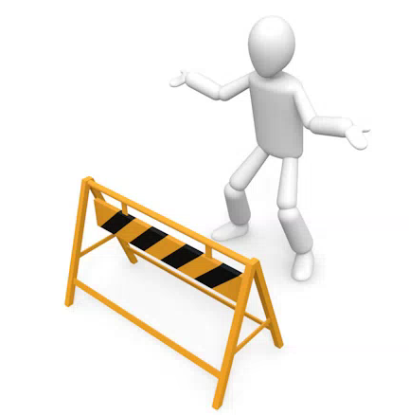
作業の特性の現れ方、作業遂行能力の把握を行う
11
利用者が作業中に発生させたエラーの特徴やパターンを把握する。
実際の職場でもこんなことに
困るかな？
利用者が作業中に発生させたエラーの原因を把握する。
利用者が作業を行う時に集中力を持続できる時間を把握する。
ＭＷＳの作業中に発生した
エラーのパターンとエラーの原因を把握します。
作業訓練開始前に利用者にとって最も効果的な作業訓練課題の検討を行う。
利用者の未体験の作業も含めた作業種の興味や関心を把握する。

Slide 12
作業の特性の現れ方、作業遂行能力の把握を行う
12
よく見られるエラーのパターンとその対応策
利用者が作業中に発生させたエラーの特徴やパターンを把握する。
  ミスが連続して続く、手順が定着しない。→目的意識が曖昧？
  対応策：正確な作業を継続することの目標設定、その後、目標や補完
  方法を常に意識できる。
  環境設定→事務作業・ＰＣ横に明示等
  補完手段を提示して連続して正答しても、突然、同じレベルでエラーをする。
  →補完手段が継続しにくい？
  対応策：ＭＷＳ実施時のフィードバック時、および目標設定の際に留
  意する。
  メモリーノートへの記載（目標の明示・補完を伴う作業手順の
  定型化）
  ミス・エラーの補完方法を提示して修正しても前の状態に戻る
  →手順・手続きの変更が苦手？
  対応策：ＭＷＳ実施時のフィードバック時に復職後の職場で起こる懸
  念を共有
  復職時の環境調整等で、復職前との環境の変化を事業所へ確認
  ミスを減らそうとしない。あてずっぽうの反応
  →ルールの明確化・単純化が必要？
  対応策：正確に作業を継続できる条件を明確化する。
  類推の必要ない作業への環境調整の必要性を確認
利用者が作業中に発生させたエラーの原因を把握する。
利用者が作業を行う時に集中力を持続できる時間を把握する。
作業訓練開始前に利用者にとって最も効果的な作業訓練課題の検討を行う。
利用者の未体験の作業も含めた作業種の興味や関心を把握する。

Slide 13
作業の特性の現れ方、作業遂行能力の把握を行う
13
MWS実施の流れ
利用者が作業中に発生させたエラーの特徴やパターンを把握する。
評 価
訓 練
再 評 価
利用者が作業中に発生させたエラーの原因を把握する。
利用者が作業を行う時に集中力を持続できる時間を把握する。
ベースライン期（BL）
トレーニング期（TR）
プロ－ブ期
（PR）
評価の機能としてだけでなく、訓練を行うことや、その効果を確認することを通して、利用者の作業遂行力向上に向けた、学習機会を設定し、実施する
作業訓練開始前に利用者にとって最も効果的な作業訓練課題の検討を行う。
利用者の未体験の作業も含めた作業種の興味や関心を把握する。

Slide 14
作業の特性の現れ方、作業遂行能力の把握を行う
14
利用者が作業中に発生させたエラーの特徴やパターンを把握する。
MWSの難易度
４～８段階の難易度を設定
（易しい内容から、徐々に難しくなるようレベルを分けている）
利用者が作業中に発生させたエラーの原因を把握する。
利用者が作業を行う時に集中力を持続できる時間を把握する。
〇利用者の状況に応じて実施する
〇学習可能な段階が、どの段階かを見極める
作業訓練開始前に利用者にとって最も効果的な作業訓練課題の検討を行う。
利用者の未体験の作業も含めた作業種の興味や関心を把握する。

Slide 15
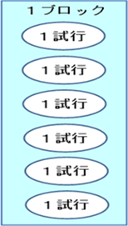

作業の特性の現れ方、作業遂行能力の把握を行う
15
MWSの実施単位
利用者が作業中に発生させたエラーの特徴やパターンを把握する。
利用者が作業中に発生させたエラーの原因を把握する。
最小単位： １試行
ブロック： 試行のあつまり
レベル： ブロックのあつまり
利用者が作業を行う時に集中力を持続できる時間を把握する。
作業訓練開始前に利用者にとって最も効果的な作業訓練課題の検討を行う。
利用者の未体験の作業も含めた作業種の興味や関心を把握する。
レベル

Slide 16
作業の特性の現れ方、作業遂行能力の把握を行う
16
ブロックと試行数
利用者が作業中に発生させたエラーの特徴やパターンを把握する。
利用者が作業中に発生させたエラーの原因を把握する。
利用者が作業を行う時に集中力を持続できる時間を把握する。
作業訓練開始前に利用者にとって最も効果的な作業訓練課題の検討を行う。
利用者の未体験の作業も含めた作業種の興味や関心を把握する。

Slide 17
作業の特性の現れ方、作業遂行能力の把握を行う
17
習熟や改善が見られるまで繰り返します
利用者が作業中に発生させたエラーの特徴やパターンを把握する。
レ ベ ル １
連続２ブロック
不正解
連続２ブロック正解
評価期
訓練期
再評価期
利用者が作業中に発生させたエラーの原因を把握する。
連続２ブロック正解
利用者が作業を行う時に集中力を持続できる時間を把握する。
連続２ブロック正解
レ ベ ル2
連続２ブロック不正解
連続２ブロック正解
作業訓練開始前に利用者にとって最も効果的な作業訓練課題の検討を行う。
評価期
訓練期
再評価期
利用者の未体験の作業も含めた作業種の興味や関心を把握する。
レベル３以降に続く
連続２ブロック正解

Slide 18
作業の特性の現れ方、作業遂行能力の把握を行う
18
指示の出し方もミスやエラーの発生に影響
利用者が作業中に発生させたエラーの特徴やパターンを把握する。
→利用者の特性に応じて指示の出し方を変える必要性
利用者が作業中に発生させたエラーの原因を把握する。
システマティックインストラクションとは？
利用者が作業を行う時に集中力を持続できる時間を把握する。
対象者への指示の出し方を計画的に行う技法
作業訓練開始前に利用者にとって最も効果的な作業訓練課題の検討を行う。
利用者の未体験の作業も含めた作業種の興味や関心を把握する。

Slide 19
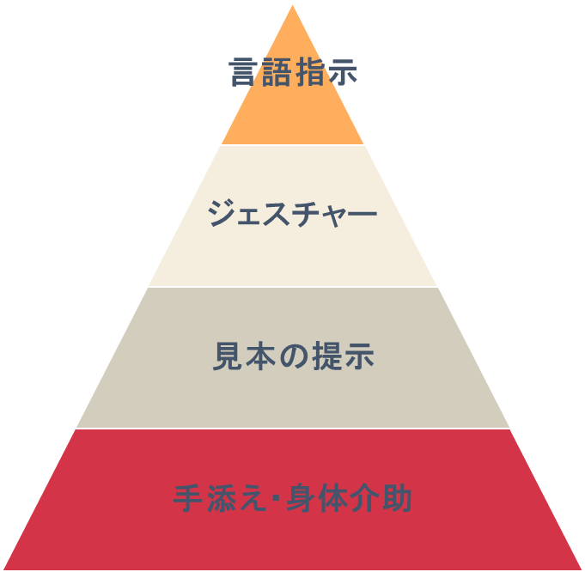
作業の特性の現れ方、作業遂行能力の把握を行う
19
指示の出し方
利用者が作業中に発生させたエラーの特徴やパターンを把握する。
『システマティックインストラクション』
利用者が作業中に発生させたエラーの原因を把握する。
下に行くほど介入度が高い
口頭指導
介入を徐々に少なくするのが
システマティックインストラクション
モデリング
利用者が作業を行う時に集中力を持続できる時間を把握する。
ビジュアル指導（写真等）
作業訓練開始前に利用者にとって最も効果的な作業訓練課題の検討を行う。
  マニュアル指導
手添え・身体介助
身体ガイダンス
利用者の未体験の作業も含めた作業種の興味や関心を把握する。
（システマティックインストラクション４つの階層「ジョブコーチ入門」を参考に作成）

Slide 20
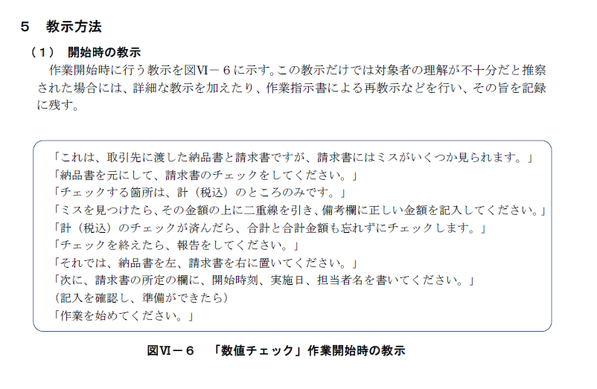
作業の特性の現れ方、作業遂行能力の把握を行う
20
利用者が作業中に発生させたエラーの特徴やパターンを把握する。
利用者が作業中に発生させたエラーの原因を把握する。
利用者が作業を行う時に集中力を持続できる時間を把握する。
作業訓練開始前に利用者にとって最も効果的な作業訓練課題の検討を行う。
利用者の未体験の作業も含めた作業種の興味や関心を把握する。
（「ワークサンプル幕張版 実施マニュアル」より）

Slide 21
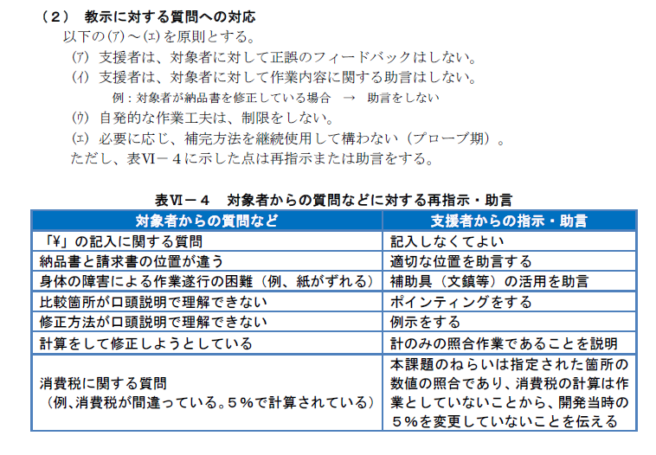
作業の特性の現れ方、作業遂行能力の把握を行う
21
利用者が作業中に発生させたエラーの特徴やパターンを把握する。
利用者が作業中に発生させたエラーの原因を把握する。
利用者が作業を行う時に集中力を持続できる時間を把握する。
作業訓練開始前に利用者にとって最も効果的な作業訓練課題の検討を行う。
利用者の未体験の作業も含めた作業種の興味や関心を把握する。
（「ワークサンプル幕張版 実施マニュアル」より）

Slide 22
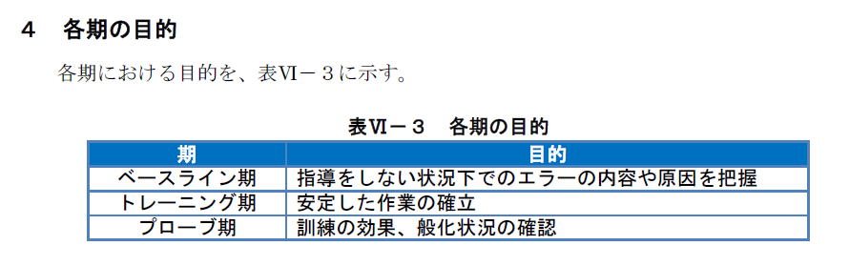
作業の特性の現れ方、作業遂行能力の把握を行う
22
利用者が作業中に発生させたエラーの特徴やパターンを把握する。
利用者が作業中に発生させたエラーの原因を把握する。
利用者が作業を行う時に集中力を持続できる時間を把握する。
作業訓練開始前に利用者にとって最も効果的な作業訓練課題の検討を行う。
（「ワークサンプル幕張版 実施マニュアル」より）
利用者の未体験の作業も含めた作業種の興味や関心を把握する。

Slide 23
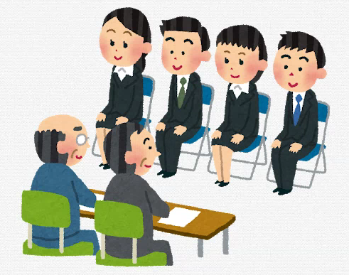
作業の特性の現れ方、作業遂行能力の把握を行う
23
MWSで把握できる
・仕事に関係する長所
・作業等の指示の方法
・利用者の職場適応に必要な環境
といった具体的な情報は、面接場面で利用者に
ついての情報を共有する上でも有効
利用者が作業中に発生させたエラーの特徴やパターンを把握する。
利用者が作業中に発生させたエラーの原因を把握する。
利用者が作業を行う時に集中力を持続できる時間を把握する。
作業訓練開始前に利用者にとって最も効果的な作業訓練課題の検討を行う。
利用者の未体験の作業も含めた作業種の興味や関心を把握する。

Slide 24
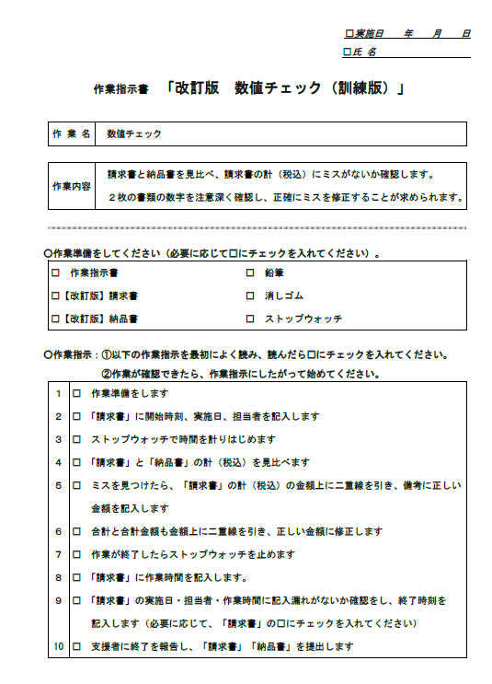
作業の特性の現れ方、作業遂行力の把握を行う
24
〇ポイント
エラーの原因を把握する際には、「障害があるからできなかった」
「間違ったのは本人の力」などを原因としたのでは、利用者個々にとって
適切な補完手段が検討できないため、
ＭＷＳでは、課題分析等の
手法を活用しながら、
具体的に原因を把握する
ことが推奨されている。
利用者が作業中に発生させたミスやエラーの特徴やパターンを把握する。
利用者が作業中に発生させたミスやエラーの原因を把握する。
利用者が作業を行う時に集中力を持続できる時間を把握する。
作業訓練開始前に利用者にとって最も効果的な作業訓練課題の検討を行う。
利用者の未体験の作業も含めた作業種の興味や関心を把握する。
MWSの作業指示書には課題分析
の結果が盛り込まれている

Slide 25
作業の特性の現れ方、作業遂行能力の把握を行う
25
利用者が作業中に発生させたミスやエラーの特徴やパターンを把握する。
MWS は、各レベルの基本的な作業工程について課題分析し、それを対象者用の作業指示書と指導者用の作業指導書に詳細に記載している（マニュアル参照）。
利用者が作業中に発生させたミスやエラーの原因を把握する。
利用者が作業を行う時に集中力を持続できる時間を把握する。
作業手順は、一般的なものであり、個々の対象者に実施する場合には、様々な補完手段・補完行動等や、作業手順の変更・細分化等が必要となることも多い。そのような場合、対象者毎の作業手順を特定し、必要に応じて個人用の作業手順等を整備するために M-メモリーノートの「作業内容記録表」が活用できる。
作業訓練開始前に利用者にとって最も効果的な作業訓練課題の検討を行う。
利用者の未体験の作業も含めた作業種の興味や関心を把握する。

Slide 26
作業の特性の現れ方、作業遂行能力の把握を行う
26
利用者が作業中に発生させたミスやエラーの特徴やパターンを把握する。
職業リハビリテーションにおける課題分析
対象者がつまづいているところはどのような学習段階なのか、その段階からどのように支援するのか、学習課題としての作業について課題分析を行う必要がある。効果的な指導・支援を志す支援者は、作業等の行動連鎖の課題分析に留まらず、対象者がよりよく能力を発揮できるよう、具体的な支援方法や学習段階を組み立てる課題分析を行わなければならない
利用者が作業中に発生させたミスやエラーの原因を把握する。
利用者が作業を行う時に集中力を持続できる時間を把握する。
作業訓練開始前に利用者にとって最も効果的な作業訓練課題の検討を行う。
利用者の未体験の作業も含めた作業種の興味や関心を把握する。
障害者職業総合センター調査研究報告書Ｎｏ.７３
「職業リハビリテーションにおける課題分析の実務的手法」より抜粋

Slide 27

作業の特性の現れ方、作業遂行能力の把握を行う
27
●課題分析とは
利用者が作業中に発生させたミスやエラーの特徴やパターンを把握する。
「機能分析」の結果から支援方法を具体化するため
に必要となる分析方法
利用者が作業中に発生させたミスやエラーの原因を把握する。
指導や支援の方法を段階的に分析して組み立て、目標となる課題（目標課題）をクリアできるようにするための分析方法
利用者が作業を行う時に集中力を持続できる時間を把握する。
作業訓練開始前に利用者にとって最も効果的な作業訓練課題の検討を行う。
一連の複雑な行動を、より細かな行動単位に分け、手順を時系列に沿って記載する。
利用者の未体験の作業も含めた作業種の興味や関心を把握する。

Slide 28
作業の特性の現れ方、作業遂行能力の把握を行う
28
機能・課題分析の例
利用者が作業中に発生させたミスやエラーの特徴やパターンを把握する。
●相手の話に耳を傾ける
(相手の話を聞いていないと怒られる人へのＪＣ支援事例）
利用者が作業中に発生させたミスやエラーの原因を把握する。
直前の状況
（きっかけ）
行 動
結 果
利用者が作業を行う時に集中力を持続できる時間を把握する。
会話が
弾む良い印象
話しかけられる
積極的
傾聴
作業訓練開始前に利用者にとって最も効果的な作業訓練課題の検討を行う。
課題分析
ステップ
①相手の顔を見る
②うなずいたり、あいづちをうつ。
③相手が言ったことを復唱する。
利用者の未体験の作業も含めた作業種の興味や関心を把握する。

Slide 29

作業の特性の現れ方、作業遂行能力の把握を行う
29
「機能分析」の結果から支援方法を具体化するためさらに構成要素を詳細に分析
利用者が作業中に発生させたミスやエラーの特徴やパターンを把握する。
ステップ
①相手の顔を見る
②うなずいたり、あいづちをうつ。
③相手が言ったことを復唱する。
利用者が作業中に発生させたミスやエラーの原因を把握する。
コミュニケーションをとる時
大事なポイント
① 視線
② 表情
③ 姿勢
④ ジェスチャー
⑤ 声の大きさ
⑥ 話のなめらかさ
⑦ 話の内容や言い方の工夫
過剰・不足をチェック
利用者が作業を行う時に集中力を持続できる時間を把握する。
レ
視線は・・・
うなずきは・・
ジェスチャーは・・
表情は・・・・
レ
レ
作業訓練開始前に利用者にとって最も効果的な作業訓練課題の検討を行う。
レ
利用者の未体験の作業も含めた作業種の興味や関心を把握する。

Slide 30
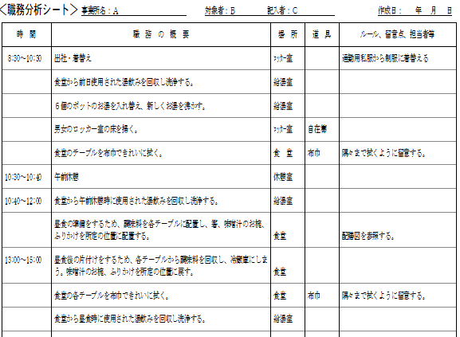
作業の特性の現れ方、作業遂行能力の把握を行う
30
課題分析の結果の取りまとめの例
～課題分析から抽出された構成要素を構造化する～
利用者が作業中に発生させたミスやエラーの特徴やパターンを把握する。
利用者が作業中に発生させたミスやエラーの原因を把握する。
利用者が作業を行う時に集中力を持続できる時間を把握する。
作業訓練開始前に利用者にとって最も効果的な作業訓練課題の検討を行う。
利用者の未体験の作業も含めた作業種の興味や関心を把握する。

Slide 31
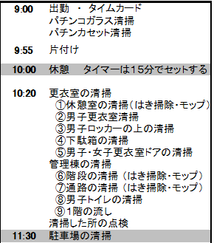
作業の特性の現れ方、作業遂行力の把握を行う
31
課題分析の結果の構造化
利用者が作業中に発生させたミスやエラーの特徴やパターンを把握する。
「時間」の構造化の例
タイムスケジュール（一部抜粋）
「場所」の構造化の例
事務室掃除の方向
利用者が作業中に発生させたミスやエラーの原因を把握する。
利用者が作業を行う時に集中力を持続できる時間を把握する。
作業訓練開始前に利用者にとって最も効果的な作業訓練課題の検討を行う。
※ゾーン毎に掃除方向を明示
結果：作業の見通しが
持てる
結果：効率的な清掃が
可能
利用者の未体験の作業も含めた作業種の興味や関心を把握する。

Slide 32
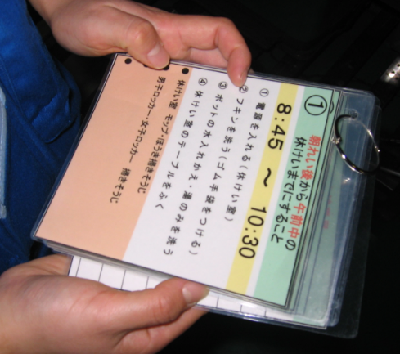
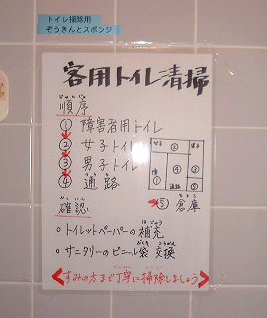

作業の特性の現れ方、作業遂行能力の把握を行う
32
方法の構造化
手順書（携帯型）
利用者が作業中に発生させたミスやエラーの特徴やパターンを把握する。
方法の構造化
手順書+ﾁｪｯｸ表
利用者が作業中に発生させたミスやエラーの原因を把握する。
利用者が作業を行う時に集中力を持続できる時間を把握する。
方法の構造化
手順書（掲示型）
作業訓練開始前に利用者にとって最も効果的な作業訓練課題の検討を行う。
利用者の未体験の作業も含めた作業種の興味や関心を把握する。

Slide 33
やってみましょう！！
課題分析
33

Slide 34
34

Slide 35
作業の特性の現れ方、作業遂行能力の把握を行う
35
認知機能の低下により、作業を遂行する際の脳機能にかかる負荷が高くなる。
利用者が作業中に発生させたミスやエラーの特徴やパターンを把握する。
障害の分かりにくさ､中途障害といった特徴から、ストレスを抱えることも多くなる。
利用者が作業中に発生させたミスやエラーの原因を把握する。
利用者が作業を行う時に集中力を持続できる時間を把握する。
障害のない状態と比較し、
疲労しやすい状態にあると考えられる
作業訓練開始前に利用者にとって最も効果的な作業訓練課題の検討を行う。
しかし、現場では、休憩の取得について計画的、段階的な方法を用いることがほとんどなく、支援者の任意の判断によりマネージメントされていることが多い。
利用者の未体験の作業も含めた作業種の興味や関心を把握する。

Slide 36
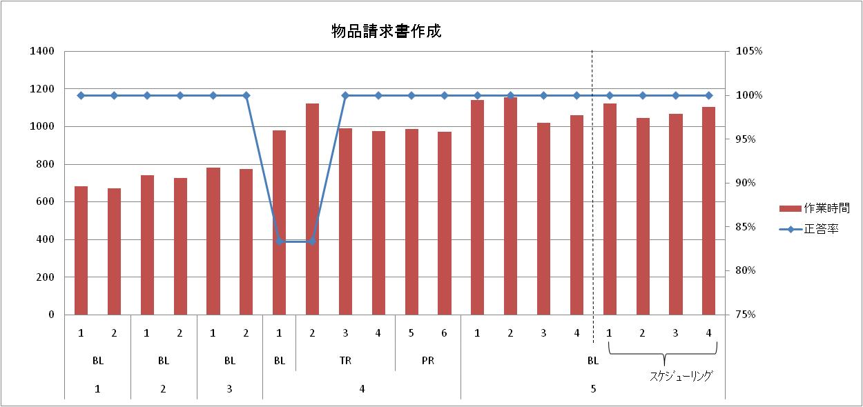
作業の特性の現れ方、作業遂行能力の把握を行う
36
作業を持続できる集中時間を知ろう
作業に要する時間や正答率を手掛かりにする。
利用者が作業中に発生させたミスやエラーの特徴やパターンを把握する。
利用者が作業中に発生させたミスやエラーの原因を把握する。
利用者が作業を行う時に集中力を持続できる時間を把握する。
作業訓練開始前に利用者にとって最も効果的な作業訓練課題の検討を行う。
利用者の未体験の作業も含めた作業種の興味や関心を把握する。

Slide 37
作業の特性の現れ方、作業遂行能力の把握を行う
37
作業を持続できる集中時間を知ろう
インストラクションによる変化の有無も把握
する。
利用者が作業中に発生させたミスやエラーの特徴やパターンを把握する。
利用者が作業中に発生させたミスやエラーの原因を把握する。
利用者が作業を行う時に集中力を持続できる時間を把握する。
１段下の
カタログ商品と見間違う
定規を使うことを提示
作業訓練開始前に利用者にとって最も効果的な作業訓練課題の検討を行う。
利用者の未体験の作業も含めた作業種の興味や関心を把握する。

Slide 38
作業の特性の現れ方、作業遂行能力の把握を行う
38
作業訓練での支援の流れ
利用者が作業中に発生させたミスやエラーの特徴やパターンを把握する。
１
実際の職場に近い作業環境を段階的に準備
利用者が作業中に発生させたミスやエラーの原因を把握する。
職場で起こりそうな、作業毎のエラー内容、作業時の疲労・ストレスの現れ方等、自身の作業の傾向を体験してもらうよう支援
利用者が作業を行う時に集中力を持続できる時間を把握する。
2
作業訓練開始前に利用者にとって最も効果的な作業訓練課題の検討を行う。
3
フィードバックによって気づきを促していく支援
利用者の未体験の作業も含めた作業種の興味や関心を把握する。

Slide 39
作業特性の現れ方、作業遂行力の把握を
行う
39
訓練開始に当たって、利用者の状況に応じた作業課題（レベル）を検討することが必要
利用者が作業中に発生させたミスやエラーの特徴やパターンを把握する。
MWSにおけるレベル設定の考え方
利用者が作業中に発生させたミスやエラーの原因を把握する。
Ａ．作業工程数の増加による
レベル設定
Ｂ．処理する情報量増加による
レベル設定
利用者が作業を行う時に集中力を持続できる時間を把握する。
数値チェック、
数値入力、文書入力、
ファイル整理
コピー＆ペースト、
ナプキン折り、プラグ・
タップ組立
作業訓練開始前に利用者にとって最も効果的な作業訓練課題の検討を行う。
Ｃ．情報処理の複雑さ、認知的負荷の増加による
レベル設定
利用者の未体験の作業も含めた作業種の興味や関心を把握する。
物品請求書作成、作業日報集計、
ピッキング、ラベル作成、重さ計測、
検索修正

Slide 40
作業の特性の現れ方、作業遂行能力の把握を行う
40
MWSの各ワークサンプル内の難易度の順序
※後者に行くほど難易度が高くなる。
利用者が作業中に発生させたミスやエラーの特徴やパターンを把握する。
OA作業
入力・・・ 数値入力→文書入力→検索修正
パソコン操作・・・ファイル整理→コピー&ペースト
利用者が作業中に発生させたミスやエラーの原因を把握する。
利用者が作業を行う時に集中力を持続できる時間を把握する。
事務作業
数値チェック→物品請求書作成→作業日報集計→ラベル作成
作業訓練開始前に利用者にとって最も効果的な作業訓練課題の検討を行う。
実務作業
利用者の未体験の作業も含めた作業種の興味や関心を把握する。
プラグタップ組立→重さ計測→ピッキング→ナプキン折り

Slide 41
作業の特性の現れ方、作業遂行能力の把握を行う
41
利用者が作業中に発生させたミスやエラーの特徴やパターンを把握する。
〇ポイント
利用者が作業中に発生させたミスやエラーの原因を把握する。
事前のアセスメント等で、補完方法の獲得が必要である場合は、本人にとって適切な難易度や作業種を選定して、訓練経過に従って、次第に職場に近い環境設定をしていくものとしている。
そのため、最初に作業課題を設定する際は（シンプルなもの→複雑なもの）の順番を意識することとして、多数の作業課題を一斉に処理させていく等の複雑な課題設定は行わない。
利用者が作業を行う時に集中力を持続できる時間を把握する。
作業訓練開始前に利用者にとって最も効果的な作業訓練課題の検討を行う。
利用者の未体験の作業も含めた作業種の興味や関心を把握する。

Slide 42
作業の特性の現れ方、作業遂行能力の把握を行う
42
利用者が作業中に発生させたミスやエラーの特徴やパターンを把握する。
〇ポイント
ＭＷＳ簡易版は比較的短い時間でＯＡ作業・事務作業・実務作業をすべて体験できるため、ＭＷＳ訓練版を実施する前に、利用者の興味・関心のある作業種を把握し、それをＭＷＳ訓練版の作業種の選択に反映することもできる。
利用者が作業中に発生させたミスやエラーの原因を把握する。
利用者が作業を行う時に集中力を持続できる時間を把握する。
作業訓練開始前に利用者にとって最も効果的な作業訓練課題の検討を行う。
利用者の未体験の作業も含めた作業種の興味や関心を把握する。

Slide 43
MWSの簡易版と訓練版
43
簡易版 | 訓練版
●アセスメントツールとして活用で きる （作業の実行可能性、興味のある もの・苦手なものなど） ●その他、 ・職業に関する情報提供方法 ・訓練版を活用する前の動機付 けの手段 として活用できる | ●評価と訓練の機能をもつ ●継続的な指導ができるよう相当量 の課題を用意している ●難易度のレベルを段階的に設定し ている ●対象者に応じ、作業負荷を段階的 に調整できる
「比較的短時間で実施できる」
目的に応じて使い分けることが望ましい。
簡易版は広く作業を体験し、訓練版は本人の興味・指向にあわせて支援者がまず課題を提示することになっている。
Notes:
43
43

Slide 44

段階的に補完手段・補完行動等の適切な行動を形成する
44
２

Slide 45
段階的に補完手段・補完行動等の適切な行動を形成する
45
対象者自身の行動（指差し確認・読み上げ・レ点チェック等）によって作業の正確性を補う「補完行動」や、具体的な物品を用いて作業の正確性を補う（手順書、ポストイット、セルフチェックシート等）「補完手段」獲得のための支援を行っている。
ポイント１
作業をうまくできなかった場合の対処方法について整理し、具体的な補完方法を提案する。
補完手段や補完行動を定着させるために、フィードバック等の周囲からの手助けや役割分担による支援の検討を行っている。
どうすれば
うまくできる？
補完手段・補完行動は利用者が職場などでも継続的に用いることができる方法を選択している。
補完手段・補完行動は、ターゲットとなる行動の前・途中・後等のタイミングも踏まえた導入を検討している。
課題分析
補完手段・補完行動の獲得を通じて、支援に対する信頼感や効力感を利用者が持てるように支援を行っている。

Slide 46
段階的に補完手段・補完行動等の適切な行動を形成する
46
正誤のフィードバック
対象者自身の行動（指差し確認・読み上げ・レ点チェック等）によって作業の正確性を補う「補完行動」や、具体的な物品を用いて作業の正確性を補う（手順書、ポストイット、セルフチェックシート等）「補完手段」獲得のための支援を行っている。
教示
作業
遂行
報告
フィード
バック
（正・負）
補完手段や補完行動を定着させるために、フィードバック等の周囲からの手助けや役割分担による支援の検討を行っている。
補完手段・補完行動は利用者が職場などでも継続的に用いることができる方法を選択している。
詳細なフィードバック
（例）
・確認が不足している
・作業工程を誤っている・飛ばしている
・教示の聞き流し・聞き間違い
・作業準備の不足
補完手段・補完行動は、ターゲットとなる行動の前・途中・後等のタイミングも踏まえた導入を検討している。
補完手段・補完行動の獲得を通じて、支援に対する信頼感や効力感を利用者が持てるように支援を行っている。

Slide 47
段階的に補完手段・補完行動等の適切な行動を形成する
47
誤答時の再実施
対象者自身の行動（指差し確認・読み上げ・レ点チェック等）によって作業の正確性を補う「補完行動」や、具体的な物品を用いて作業の正確性を補う（手順書、ポストイット、セルフチェックシート等）「補完手段」獲得のための支援を行っている。
試 行 １
教示
作業
遂行
反応
（誤）
フィード
バック
（負）
補完手段や補完行動を定着させるために、フィードバック等の周囲からの手助けや役割分担による支援の検討を行っている
消 去
補完手段・補完行動は利用者が職場などでも継続的に用いることができる方法を選択している
試 行 ２
教示
作業
遂行
反応
（正）
フィード
バック
（正）
補完手段・補完行動は、ターゲットとなる行動の前・途中・後等のタイミングも踏まえた導入を検討している
補完手段・補完行動の獲得を通じて、支援に対する信頼感や効力感を利用者が持てるように支援を行っている
プロンプト
手がかり

Slide 48
段階的に補完手段・補完行動等の適切な行動を形成する
48
対象者自身の行動（指差し確認・読み上げ・レ点チェック等）によって作業の正確性を補う「補完行動」や、具体的な物品を用いて作業の正確性を補う（手順書、ポストイット、セルフチェックシート等）「補完手段」獲得のための支援を行っている。
補完手段・補完行動の導入
① ミスを減らすために補完手段・補完行動を段
階的に取り入れること
② 正誤のフィードバックを適切に行い誤答の
場合には、正答に繋がるような働きかけを
行うこと
③ 正確な作業遂行が確立した段階で、必要
なくなった補完手段・補完行動を外して
フェーディングしていくこと
(就職の際に継続可能な補完手段・補完行動)
補完手段や補完行動を定着させるために、フィードバック等の周囲からの手助けや役割分担による支援の検討を行っている
補完手段・補完行動は利用者が職場などでも継続的に用いることができる方法を選択している
補完手段・補完行動は、ターゲットとなる行動の前・途中・後等のタイミングも踏まえた導入を検討している
補完手段・補完行動の獲得を通じて、支援に対する信頼感や効力感を利用者が持てるように支援を行っている

Slide 49
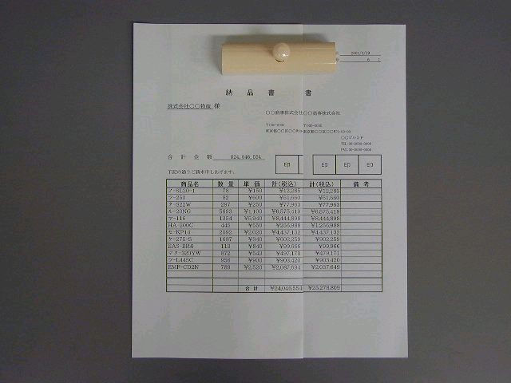
段階的に補完手段・補完行動等の適切な行動を形成する
49
補完手段の例：用紙を重ねて行なう
対象者自身の行動（指差し確認・読み上げ・レ点チェック等）によって作業の正確性を補う「補完行動」や、具体的な物品を用いて作業の正確性を補う（手順書、ポストイット、セルフチェックシート等）「補完手段」獲得のための支援を行っている。
納品書
請求書
補完手段や補完行動を定着させるために、フィードバック等の周囲からの手助けや役割分担による支援の検討を行っている。
計
計
補完手段・補完行動は利用者が職場などでも継続的に用いることができる方法を選択している。
補完手段・補完行動は、ターゲットとなる行動の前・途中・後等のタイミングも踏まえた導入を検討している。
納品書を折り、「計」の欄を並べる
補完手段・補完行動の獲得を通じて、支援に対する信頼感や効力感を利用者が持てるように支援を行っている。
数値チェック

Slide 50
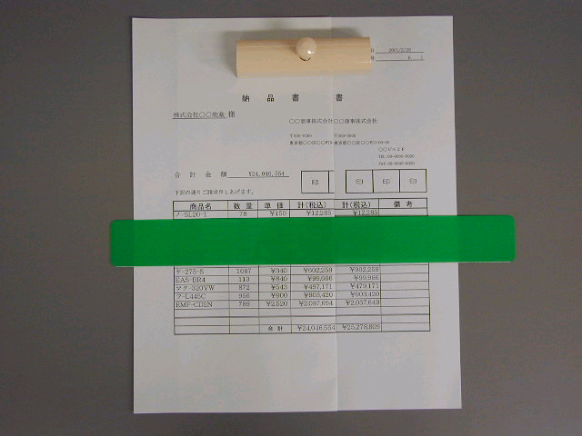
段階的に補完手段・補完行動等の適切な行動を形成する
50
補完手段の例：
用紙を重ねて行なう＋定規を使う
対象者自身の行動（指差し確認・読み上げ・レ点チェック等）によって作業の正確性を補う「補完行動」や、具体的な物品を用いて作業の正確性を補う（手順書、ポストイット、セルフチェックシート等）「補完手段」獲得のための支援を行っている。
補完手段や補完行動を定着させるために、フィードバック等の周囲からの手助けや役割分担による支援の検討を行っている。
補完手段・補完行動は利用者が職場などでも継続的に用いることができる方法を選択している。
補完手段・補完行動は、ターゲットとなる行動の前・途中・後等のタイミングも踏まえた導入を検討している。
補完手段・補完行動の獲得を通じて、支援に対する信頼感や効力感を利用者が持てるように支援を行っている。
数値チェック

Slide 51
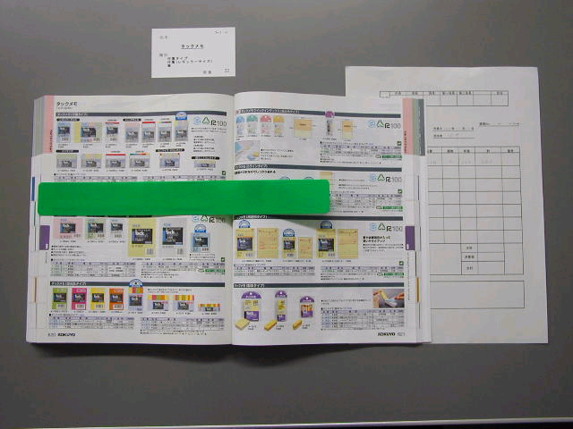
段階的に補完手段・補完行動等の適切な行動を形成する
51
対象者自身の行動（指差し確認・読み上げ・レ点チェック等）によって作業の正確性を補う「補完行動」や、具体的な物品を用いて作業の正確性を補う（手順書、ポストイット、セルフチェックシート等）「補完手段」獲得のための支援を行っている。
補完手段の例：定規を使う
補完手段や補完行動を定着させるために、フィードバック等の周囲からの手助けや役割分担による支援の検討を行っている。
補完手段・補完行動は利用者が職場などでも継続的に用いることができる方法を選択している。
補完手段・補完行動は、ターゲットとなる行動の前・途中・後等のタイミングも踏まえた導入を検討している。
補完手段・補完行動の獲得を通じて、支援に対する信頼感や効力感を利用者が持てるように支援を行っている。
物品請求書

Slide 52
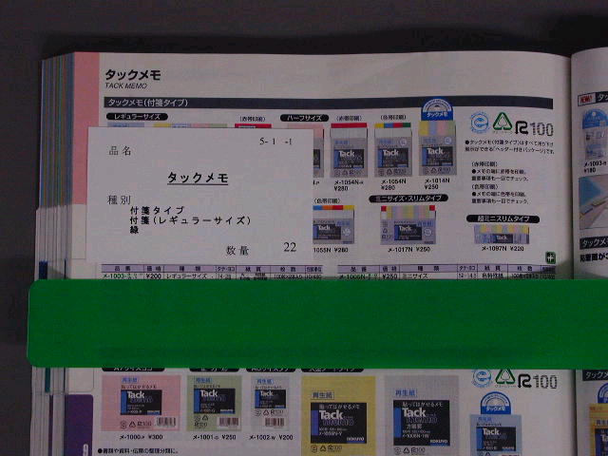
段階的に補完手段・補完行動等の適切な行動を形成する
52
補完手段の例：
品名カードをカタログの近くに持っていく
＋定規を使う
対象者自身の行動（指差し確認・読み上げ・レ点チェック等）によって作業の正確性を補う「補完行動」や、具体的な物品を用いて作業の正確性を補う（手順書、ポストイット、セルフチェックシート等）「補完手段」獲得のための支援を行っている。
物品請求書作成
品名カード
補完手段や補完行動を定着させるために、フィードバック等の周囲からの手助けや役割分担による支援の検討を行っている。
補完手段・補完行動は利用者が職場などでも継続的に用いることができる方法を選択している。
補完手段・補完行動は、ターゲットとなる行動の前・途中・後等のタイミングも踏まえた導入を検討している。
補完手段・補完行動の獲得を通じて、支援に対する信頼感や効力感を利用者が持てるように支援を行っている。

Slide 53
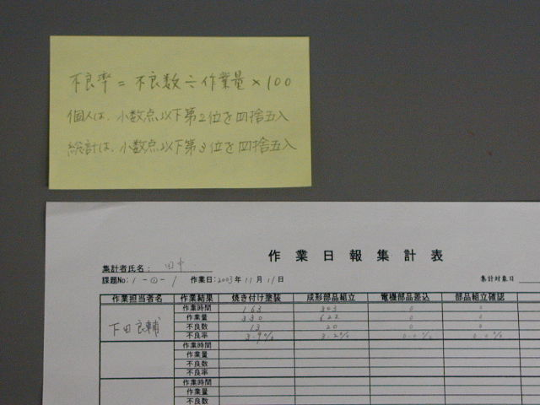
段階的に補完手段・補完行動等の適切な行動を形成する
53
補完手段の例：
作業ポイントを付箋に記入し提示する
対象者自身の行動（指差し確認・読み上げ・レ点チェック等）によって作業の正確性を補う「補完行動」や、具体的な物品を用いて作業の正確性を補う（手順書、ポストイット、セルフチェックシート等）「補完手段」獲得のための支援を行っている。
不良率の計算方法
補完手段や補完行動を定着させるために、フィードバック等の周囲からの手助けや役割分担による支援の検討を行っている。
補完手段・補完行動は利用者が職場などでも継続的に用いることができる方法を選択している。
補完手段・補完行動は、ターゲットとなる行動の前・途中・後等のタイミングも踏まえた導入を検討している。
補完手段・補完行動の獲得を通じて、支援に対する信頼感や効力感を利用者が持てるように支援を行っている。
作業日報

Slide 54
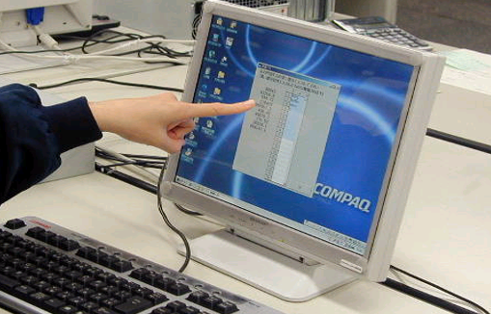
段階的に補完手段・補完行動等の適切な行動を形成する
54
補完行動の例
ﾎﾟｲﾝﾃｨﾝｸﾞ＋読み上げ入力
（3桁区切り読み）
対象者自身の行動（指差し確認・読み上げ・レ点チェック等）によって作業の正確性を補う「補完行動」や、具体的な物品を用いて作業の正確性を補う（手順書、ポストイット、セルフチェックシート等）「補完手段」獲得のための支援を行っている。
補完手段や補完行動を定着させるために、フィードバック等の周囲からの手助けや役割分担による支援の検討を行っている。
補完手段・補完行動は利用者が職場などでも継続的に用いることができる方法を選択している。
６３５
補完手段・補完行動は、ターゲットとなる行動の前・途中・後等のタイミングも踏まえた導入を検討している。
補完手段・補完行動の獲得を通じて、支援に対する信頼感や効力感を利用者が持てるように支援を行っている。
数値入力

Slide 55
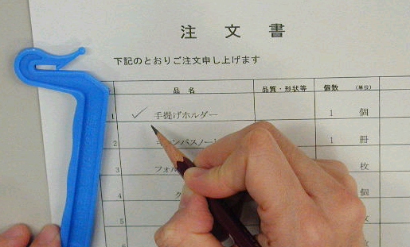
段階的に補完手段・補完行動等の適切な行動を形成する
55
補完行動の例：
実施中のレ点チェック
対象者自身の行動（指差し確認・読み上げ・レ点チェック等）によって作業の正確性を補う「補完行動」や、具体的な物品を用いて作業の正確性を補う（手順書、ポストイット、セルフチェックシート等）「補完手段」獲得のための支援を行っている。
ピッキング
注文書どおりか確認しよう。
補完手段や補完行動を定着させるために、フィードバック等の周囲からの手助けや役割分担による支援の検討を行っている。
補完手段・補完行動は利用者が職場などでも継続的に用いることができる方法を選択している。
補完手段・補完行動は、ターゲットとなる行動の前・途中・後等のタイミングも踏まえた導入を検討している。
補完手段・補完行動の獲得を通じて、支援に対する信頼感や効力感を利用者が持てるように支援を行っている。
実施中にチェックしながら見直す

Slide 56
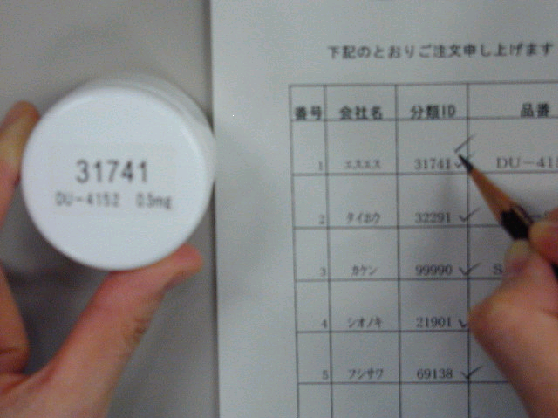
段階的に補完手段・補完行動等の適切な行動を形成する
56
補完行動の例：
実施後のレ点チェック
対象者自身の行動（指差し確認・読み上げ・レ点チェック等）によって作業の正確性を補う「補完行動」や、具体的な物品を用いて作業の正確性を補う（手順書、ポストイット、セルフチェックシート等）「補完手段」獲得のための支援を行っている。
ピッキング
補完手段や補完行動を定着させるために、フィードバック等の周囲からの手助けや役割分担による支援の検討を行っている。
補完手段・補完行動は利用者が職場などでも継続的に用いることができる方法を選択している。
補完手段・補完行動は、ターゲットとなる行動の前・途中・後等のタイミングも踏まえた導入を検討している。
補完手段・補完行動の獲得を通じて、支援に対する信頼感や効力感を利用者が持てるように支援を行っている。
実施後に再度、分類ID・品番･量をチェック
しながら見直す

Slide 57
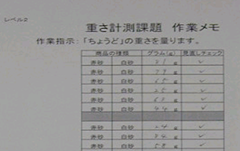
段階的に補完手段・補完行動等の適切な行動を形成する
57
対象者自身の行動（指差し確認・読み上げ・レ点チェック等）によって作業の正確性を補う「補完行動」や、具体的な物品を用いて作業の正確性を補う（手順書、ポストイット、セルフチェックシート等）「補完手段」獲得のための支援を行っている。
補完行動の例：
数字の記録と見直しチェック
グラム数
補完手段や補完行動を定着させるために、フィードバック等の周囲からの手助けや役割分担による支援の検討を行っている
補完手段・補完行動は利用者が職場などでも継続的に用いることができる方法を選択している
商品の種類
見直し
チェック
補完手段・補完行動は、ターゲットとなる行動の前・途中・後等のタイミングも踏まえた導入を検討している
補完手段・補完行動の獲得を通じて、支援に対する信頼感や効力感を利用者が持てるように支援を行っている
指示された商品、グラム数を記録する

Slide 58
段階的に補完手段・補完行動等の適切な行動を形成する
58
補完方法とは
対象者自身の行動（指差し確認・読み上げ・レ点チェック等）によって作業の正確性を補う「補完行動」や、具体的な物品を用いて作業の正確性を補う（手順書、ポストイット、セルフチェックシート等）「補完手段」獲得のための支援を行っている。
補完行動
対象者自身の行動による方法
補完手段
物品を用いて作業環境を構造化する方法
他者による指導・支援
補完行動や補完手段の確立や維持、般化
に向けた指導や支援
補完手段や補完行動を定着させるために、フィードバック等の周囲からの手助けや役割分担による支援の検討を行っている
補完方法の実施のタイミング
補完手段・補完行動は利用者が職場などでも継続的に用いることができる方法を選択している
先行条件：作業実施前に行うこと
例：作業指示書の確認等
行動支援：作業実施中に行うこと
例：指差し、読み上げ等
後続条件：作業実施後に行うこと
例：見直し、検算等
補完手段・補完行動は、ターゲットとなる行動の前・途中・後等のタイミングも踏まえた導入を検討している
補完手段・補完行動の獲得を通じて、支援に対する信頼感や効力感を利用者が持てるように支援を行っている

Slide 59





段階的に補完手段・補完行動等の適切な行動を形成する
59
ポイント２
対象者自身の行動（指差し確認・読み上げ・レ点チェック等）によって作業の正確性を補う「補完行動」や、具体的な物品を用いて作業の正確性を補う（手順書、ポストイット、セルフチェックシート等）「補完手段」獲得のための支援を行っている。
補完方法を提示した際に
利用者の受容度や姿勢を見よう！
補完手段や補完行動を定着させるために、フィードバック等の周囲からの手助けや役割分担による支援の検討を行っている。
補完方法
ですが
補完手段・補完行動は利用者が職場などでも継続的に用いることができる方法を選択している。
補完手段・補完行動は、ターゲットとなる行動の前・途中・後等のタイミングも踏まえた導入を検討している。
補完手段・補完行動の獲得を通じて、支援に対する信頼感や効力感を利用者が持てるように支援を行っている。

Slide 60
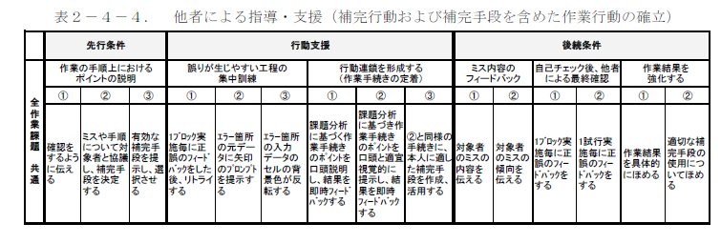
段階的に補完手段・補完行動等の適切な行動を形成する
60
対象者自身の行動（指差し確認・読み上げ・レ点チェック等）によって作業の正確性を補う「補完行動」や、具体的な物品を用いて作業の正確性を補う（手順書、ポストイット、セルフチェックシート等）「補完手段」獲得のための支援を行っている。
他者による指導・支援
補完手段や補完行動の確立や維持、
般化を図るために行う指導・支援
補完手段や補完行動を定着させるために、フィードバック等の周囲からの手助けや役割分担による支援の検討を行っている。
一般的な
指導・支援
補完手段・補完行動は利用者が職場などでも継続的に用いることができる方法を選択している。
補完手段・補完行動は、ターゲットとなる行動の前・途中・後等のタイミングも踏まえた導入を検討している。
補完手段・補完行動の獲得を通じて、支援に対する信頼感や効力感を利用者が持てるように支援を行っている。
作業課題毎の
指導・支援の例

Slide 61
段階的に補完手段・補完行動等の適切な行動を形成する
61
正誤のフィードバック
対象者自身の行動（指差し確認・読み上げ・レ点チェック等）によって作業の正確性を補う「補完行動」や、具体的な物品を用いて作業の正確性を補う（手順書、ポストイット、セルフチェックシート等）「補完手段」獲得のための支援を行っている。
教示
作業
遂行
報告
フィード
バック
（正・負）
補完手段や補完行動を定着させるために、フィードバック等の周囲からの手助けや役割分担による支援の検討を行っている。
補完手段・補完行動は利用者が職場などでも継続的に用いることができる方法を選択している。
詳細なフィードバック
（例）
・確認が不足している
・作業工程を誤っている・飛ばしている
・教示の聞き流し・聞き間違い
・作業準備の不足
補完手段・補完行動は、ターゲットとなる行動の前・途中・後等のタイミングも踏まえた導入を検討している。
補完手段・補完行動の獲得を通じて、支援に対する信頼感や効力感を利用者が持てるように支援を行っている。

Slide 62
段階的に補完手段・補完行動等の適切な行動を形成する
62
誤答時の再実施
対象者自身の行動（指差し確認・読み上げ・レ点チェック等）によって作業の正確性を補う「補完行動」や、具体的な物品を用いて作業の正確性を補う（手順書、ポストイット、セルフチェックシート等）「補完手段」獲得のための支援を行っている。
対象者自身の行動（指差し確認・読み上げ・レ点チェック等）によって作業の正確性を補う「補完行動」や、具体的な物品を用いて作業の正確性を補う（手順書、ポストイット、セルフチェックシート等）「補完手段」獲得のための支援を行っている。
試 行 １
教示
作業
遂行
反応
（誤）
フィード
バック
（負）
補完手段や補完行動を定着させるために、フィードバック等の周囲からの手助けや役割分担による支援の検討を行っている。
消 去
補完手段・補完行動は利用者が職場などでも継続的に用いることができる方法を選択している。
試 行 ２
教示
作業
遂行
反応
（正）
フィード
バック
（正）
補完手段・補完行動は、ターゲットとなる行動の前・途中・後等のタイミングも踏まえた導入を検討している。
プロンプト
手がかり
補完手段・補完行動の獲得を通じて、支援に対する信頼感や効力感を利用者が持てるように支援を行っている。

Slide 63
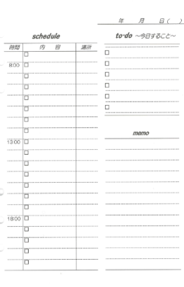
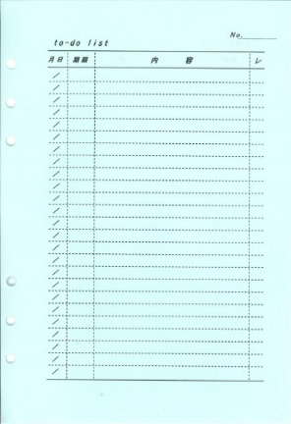
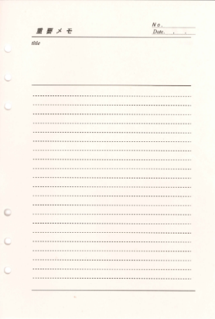
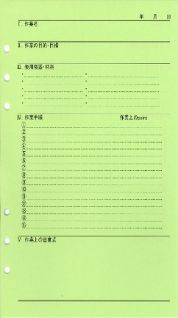
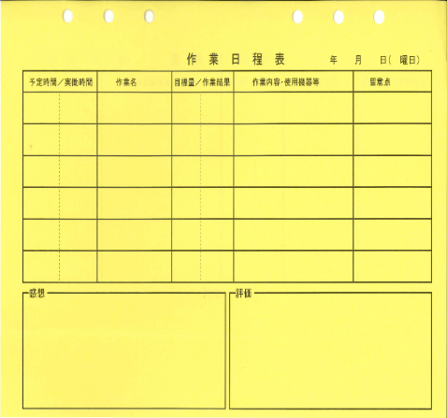
段階的に補完手段・補完行動等の適切な行動を形成する
63
補完方法のツールとしてのＭ－メモリーノート
対象者自身の行動（指差し確認・読み上げ・レ点チェック等）によって作業の正確性を補う「補完行動」や、具体的な物品を用いて作業の正確性を補う（手順書、ポストイット、セルフチェックシート等）「補完手段」獲得のための支援を行っている。
＜基本的な内容＞
  今日のto-do
  to-do list
  重要メモ
補完手段や補完行動を定着させるために、フィードバック等の周囲からの手助けや役割分担による支援の検討を行っている。
補完手段・補完行動は利用者が職場などでも継続的に用いることができる方法を選択している。
作業内容記録表
作業日程表
補完手段・補完行動は、ターゲットとなる行動の前・途中・後等のタイミングも踏まえた導入を検討している。
補完手段・補完行動の獲得を通じて、支援に対する信頼感や効力感を利用者が持てるように支援を行っている。

Slide 64

段階的に補完手段・補完行動等の適切な行動を形成する
64
基本のリフィル（白色）「スケジュール」
対象者自身の行動（指差し確認・読み上げ・レ点チェック等）によって作業の正確性を補う「補完行動」や、具体的な物品を用いて作業の正確性を補う（手順書、ポストイット、セルフチェックシート等）「補完手段」獲得のための支援を行っている。
補完手段や補完行動を定着させるために、フィードバック等の周囲からの手助けや役割分担による支援の検討を行っている。
特定日の該当個所に、翌日以降の特定日時のスケジュール(予定)を記入する
スケジュール
■月日・時間
■内容
■場所
を書く
補完手段・補完行動は利用者が職場などでも継続的に用いることができる方法を選択している。
補完手段・補完行動は、ターゲットとなる行動の前・途中・後等のタイミングも踏まえた導入を検討している。
終わったら、チェックを入れる
補完手段・補完行動の獲得を通じて、支援に対する信頼感や効力感を利用者が持てるように支援を行っている。

Slide 65

段階的に補完手段・補完行動等の適切な行動を形成する
65
基本のリフィル（白色）「今日のto-do」
対象者自身の行動（指差し確認・読み上げ・レ点チェック等）によって作業の正確性を補う「補完行動」や、具体的な物品を用いて作業の正確性を補う（手順書、ポストイット、セルフチェックシート等）「補完手段」獲得のための支援を行っている。
補完手段や補完行動を定着させるために、フィードバック等の周囲からの手助けや役割分担による支援の検討を行っている。
「今日のto-do」
その日に
行わなければ
ならないこと
補完手段・補完行動は利用者が職場などでも継続的に用いることができる方法を選択している。
補完手段・補完行動は、ターゲットとなる行動の前・途中・後等のタイミングも踏まえた導入を検討している。
作業ごとや
1日の感想
相談等の時に
記録したほうが
良いこと書く
終わったら、チェックを入れる
補完手段・補完行動の獲得を通じて、支援に対する信頼感や効力感を利用者が持てるように支援を行っている。

Slide 66
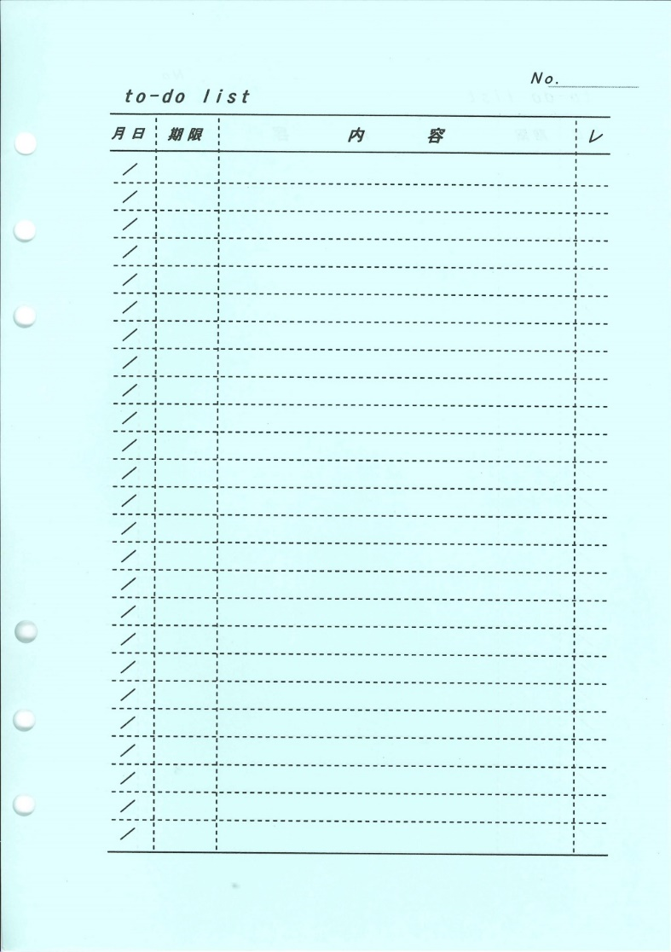
段階的に補完手段・補完行動等の適切な行動を形成する
66
基本のリフィル（水色）「to-do list」
対象者自身の行動（指差し確認・読み上げ・レ点チェック等）によって作業の正確性を補う「補完行動」や、具体的な物品を用いて作業の正確性を補う（手順書、ポストイット、セルフチェックシート等）「補完手段」獲得のための支援を行っている。
補完手段や補完行動を定着させるために、フィードバック等の周囲からの手助けや役割分担による支援の検討を行っている。
終わったら、チェックを入れる
補完手段・補完行動は利用者が職場などでも継続的に用いることができる方法を選択している。
●月日
（指示を受けた日付）
●期限
●内容
●終了後のチェック
補完手段・補完行動は、ターゲットとなる行動の前・途中・後等のタイミングも踏まえた導入を検討している。
補完手段・補完行動の獲得を通じて、支援に対する信頼感や効力感を利用者が持てるように支援を行っている。

Slide 67
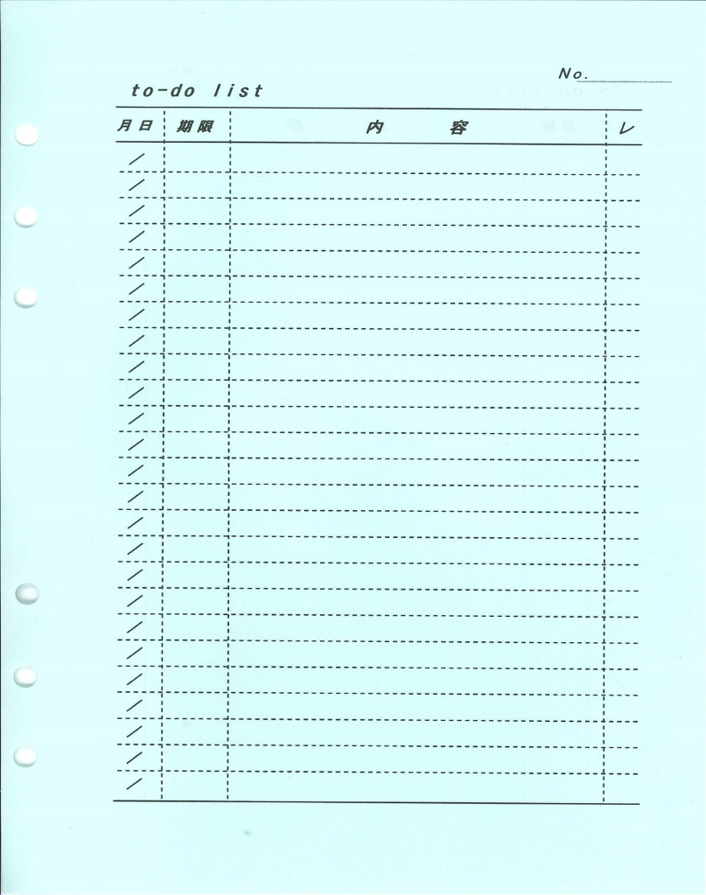
段階的に補完手段・補完行動等の適切な行動を形成する
67
基本のリフィル（水色）「to-do list」
対象者自身の行動（指差し確認・読み上げ・レ点チェック等）によって作業の正確性を補う「補完行動」や、具体的な物品を用いて作業の正確性を補う（手順書、ポストイット、セルフチェックシート等）「補完手段」獲得のための支援を行っている。
終了したらレ（チェック）を入れる。
補完手段や補完行動を定着させるために、フィードバック等の周囲からの手助けや役割分担による支援の検討を行っている。
報告書を作成し
提出
補完手段・補完行動は利用者が職場などでも継続的に用いることができる方法を選択している。
6/10
6/21
補完手段・補完行動は、ターゲットとなる行動の前・途中・後等のタイミングも踏まえた導入を検討している。
例）今日は６月１０日です。
６月１０日に指示が出ました。
６月２１日までに報告書を作成し
提出するように指示をされました。
補完手段・補完行動の獲得を通じて、支援に対する信頼感や効力感を利用者が持てるように支援を行っている。

Slide 68
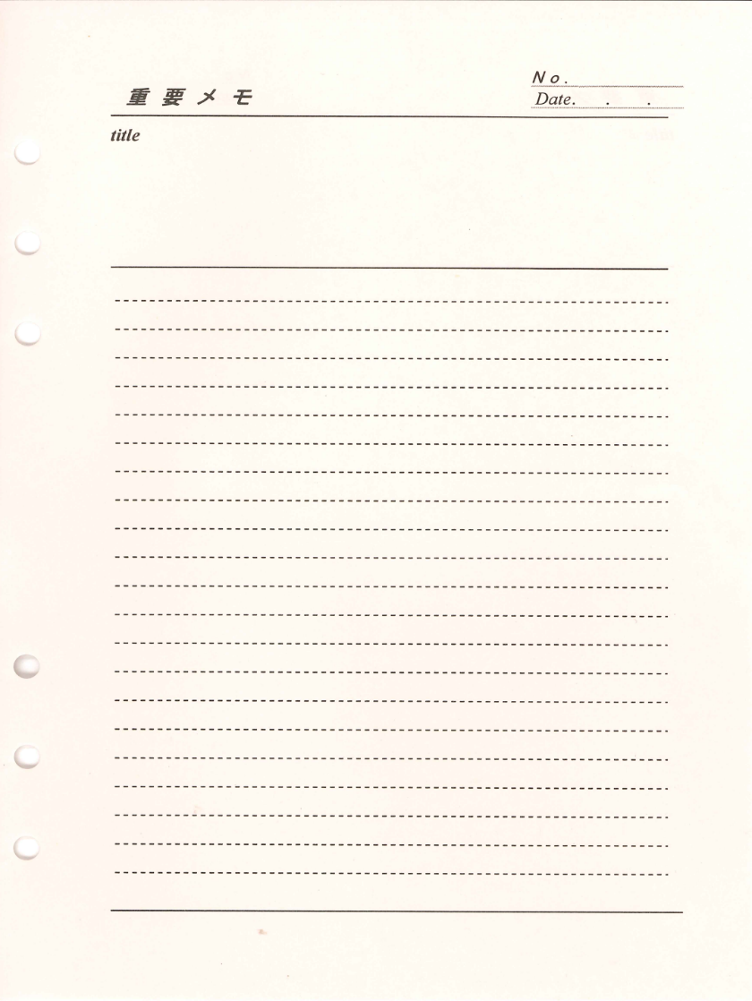
段階的に補完手段・補完行動等の適切な行動を形成する
68
基本のリフィル（桃色）「重要メモ」
対象者自身の行動（指差し確認・読み上げ・レ点チェック等）によって作業の正確性を補う「補完行動」や、具体的な物品を用いて作業の正確性を補う（手順書、ポストイット、セルフチェックシート等）「補完手段」獲得のための支援を行っている。
日付を
忘れないように
Title(題名）
補完手段や補完行動を定着させるために、フィードバック等の周囲からの手助けや役割分担による支援の検討を行っている。
補完手段・補完行動は利用者が職場などでも継続的に用いることができる方法を選択している。
詳細な事項の記入
補完手段・補完行動は、ターゲットとなる行動の前・途中・後等のタイミングも踏まえた導入を検討している。
補完手段・補完行動の獲得を通じて、支援に対する信頼感や効力感を利用者が持てるように支援を行っている。
※Title でページを分けると
検索しやすい

Slide 69
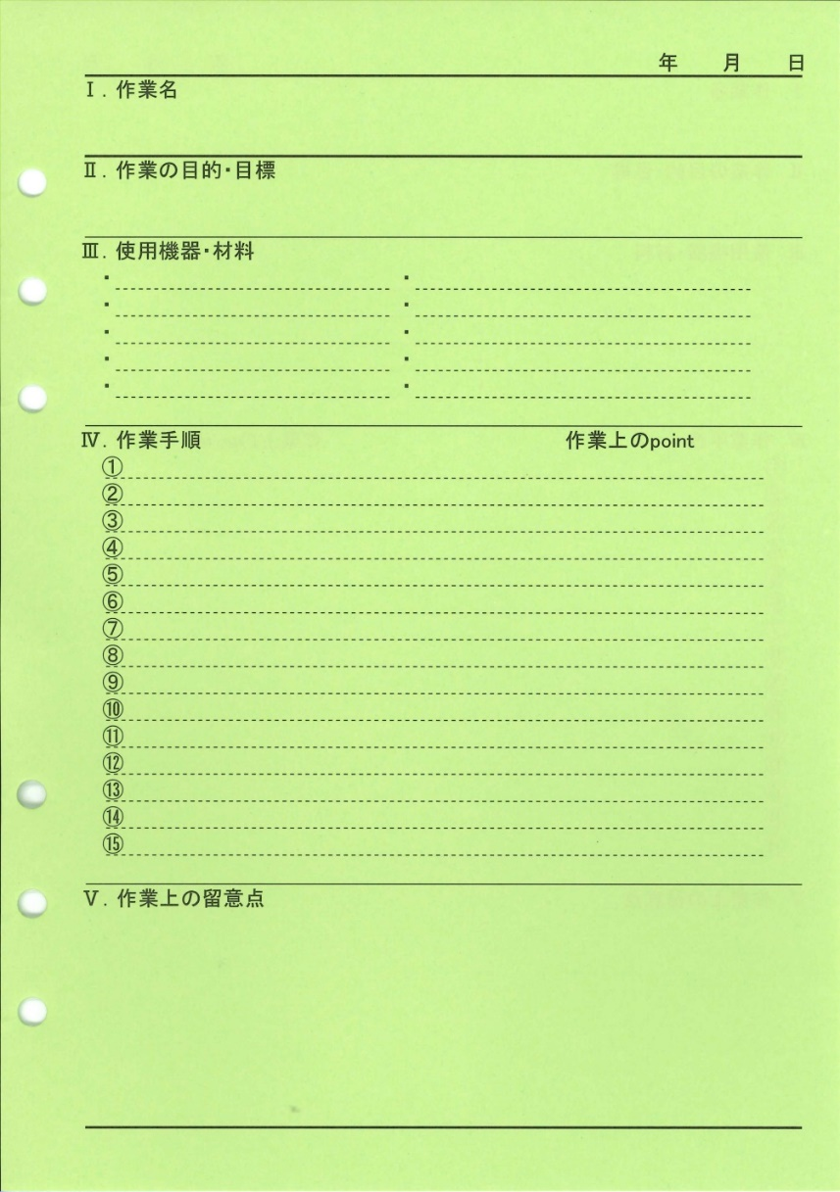
段階的に補完手段・補完行動等の適切な行動を形成する
69
基本の準備物＋
補完用の物品
（例、定規）を記入
対象者自身の行動（指差し確認・読み上げ・レ点チェック等）によって作業の正確性を補う「補完行動」や、具体的な物品を用いて作業の正確性を補う（手順書、ポストイット、セルフチェックシート等）「補完手段」獲得のための支援を行っている。
内 容
● 作業名
● 作業の目的･目標
● 使用機器・材料
● 作業手順、作業上の
ポイント
● 作業上の留意点
● 作業指示書の内容に
加えて、補完方法（補
完行動、補完手段）等、
対象者の必要に応じて
記入する
補完手段や補完行動を定着させるために、フィードバック等の周囲からの手助けや役割分担による支援の検討を行っている。
補完手段・補完行動は利用者が職場などでも継続的に用いることができる方法を選択している。
補完手段や
補完行動等の
記入
補完手段・補完行動は、ターゲットとなる行動の前・途中・後等のタイミングも踏まえた導入を検討している。
補完手段・補完行動の獲得を通じて、支援に対する信頼感や効力感を利用者が持てるように支援を行っている。

Slide 70
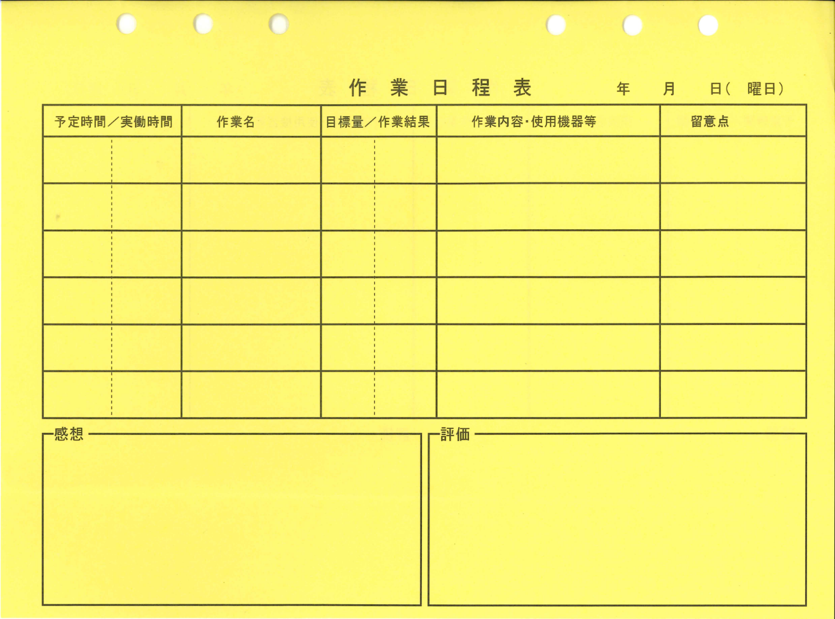
段階的に補完手段・補完行動等の適切な行動を形成する
70
例）作業結果の
振り返りを記入
対象者自身の行動（指差し確認・読み上げ・レ点チェック等）によって作業の正確性を補う「補完行動」や、具体的な物品を用いて作業の正確性を補う（手順書、ポストイット、セルフチェックシート等）「補完手段」獲得のための支援を行っている。
休憩時間を含めて
スケジューリング
補完手段や補完行動を定着させるために、フィードバック等の周囲からの手助けや役割分担による支援の検討を行っている。
内 容
●予定時間・実施時間
●作業名
●目標量・作業結果
●作業内容・使用機器等
●留意点
●感想
●評価
補完手段・補完行動は利用者が職場などでも継続的に用いることができる方法を選択している。
補完手段・補完行動は、ターゲットとなる行動の前・途中・後等のタイミングも踏まえた導入を検討している。
補完手段・補完行動の獲得を通じて、支援に対する信頼感や効力感を利用者が持てるように支援を行っている。
※ スケジューリング(作業に関する時間管理や作業量の管理）の
練習として活用

Slide 71
段階的に補完手段・補完行動等の適切な行動を形成する
71
M-メモリーノートとＭＷＳの関連性
対象者自身の行動（指差し確認・読み上げ・レ点チェック等）によって作業の正確性を補う「補完行動」や、具体的な物品を用いて作業の正確性を補う（手順書、ポストイット、セルフチェックシート等）「補完手段」獲得のための支援を行っている。
スケジューリングの訓練が必要
No
Yes
Ｍ－メモリーノート
集中訓練
補完手段や補完行動を定着させるために、フィードバック等の周囲からの手助けや役割分担による支援の検討を行っている
ＭＷＳ簡易版
ＭＷＳ訓練版
補完手段・補完行動は利用者が職場などでも継続的に用いることができる方法を選択している
補完手段・補完行動は、ターゲットとなる行動の前・途中・後等のタイミングも踏まえた導入を検討している
ＭＷＳ訓練版
Ｍ－メモリーノート
単一課題
Ｍ－メモリーノートの般化
複数課題
作業内容記録票
作成
補完手段・補完行動の獲得を通じて、支援に対する信頼感や効力感を利用者が持てるように支援を行っている
職場を想定した
トレーニング
作業日程表

Slide 72
段階的に補完手段・補完行動等の適切な行動を形成する
72
補完方法の導入と定着
対象者自身の行動（指差し確認・読み上げ・レ点チェック等）によって作業の正確性を補う「補完行動」や、具体的な物品を用いて作業の正確性を補う（手順書、ポストイット、セルフチェックシート等）「補完手段」獲得のための支援を行っている。
〇ベースライン期及びトレーニング期での
課題遂行状況
⇒個人の障害特性に応じた補完方法を検討 ⇒補完方法が定着するよう支援を実施
補完手段や補完行動を定着させるために、フィードバック等の周囲からの手助けや役割分担による支援の検討を行っている
  〇補完方法の定着のために、補完手段・補完
  行動が生じた場面で
  「プロンプト・フェイディング法」
  「正誤のフィードバック及び誤答時の
  再実施」等
  の手続きを実施
  ⇒安定した作業遂行と正確な作業結果が
  得られるまで支援
補完手段・補完行動は利用者が職場などでも継続的に用いることができる方法を選択している
補完手段・補完行動は、ターゲットとなる行動の前・途中・後等のタイミングも踏まえた導入を検討している
補完手段・補完行動の獲得を通じて、支援に対する信頼感や効力感を利用者が持てるように支援を行っている

Slide 73
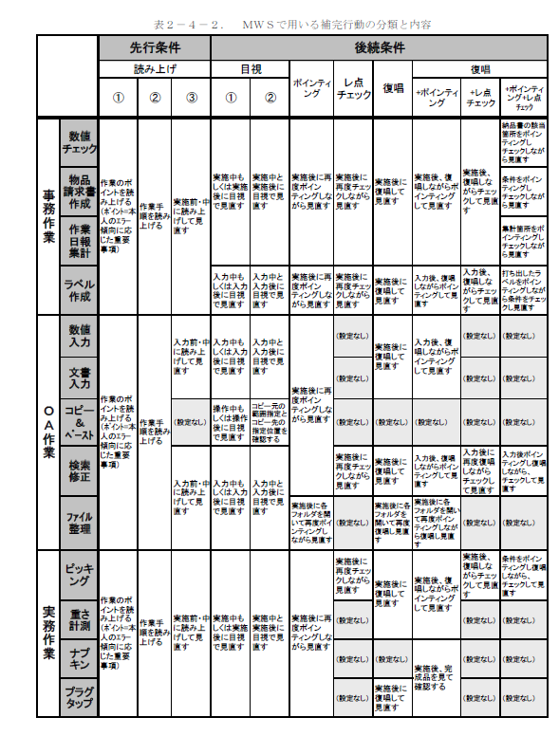
補完手段・補完行動等の適切な行動を形成する
73
補完行動
本人の行動による作業環境の構造化方法
一般的な
補完手段
作業課題毎の
補完行動の例

Slide 74
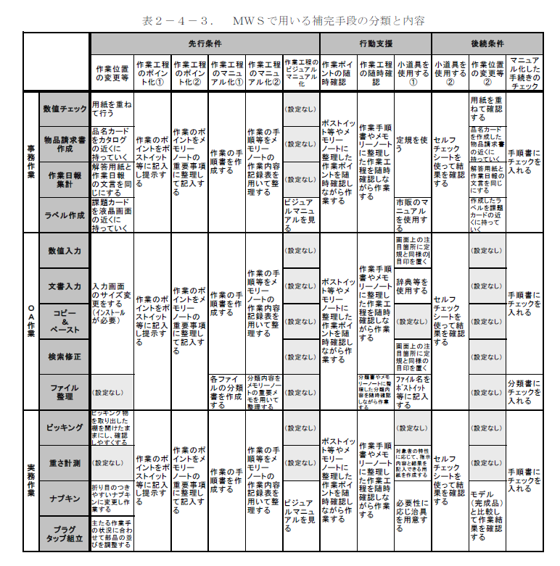
補完手段・補完行動等の適切な行動を形成する
74
補完手段
物品を用いた作業環境の構造化方法
先行条件（作業開始前）
行動支援(作業中)
後続条件(作業後)
一般的な
補完手段
作業課題毎の
補完手段の例

Slide 75

段階的に補完手段・補完行動等の適切な行動を形成する
75
ＭＷＳの基本的技法である応用行動分析の考え方
対象者自身の行動（指差し確認・読み上げ・レ点チェック等）によって作業の正確性を補う「補完行動」や、具体的な物品を用いて作業の正確性を補う（手順書、ポストイット、セルフチェックシート等）「補完手段」獲得のための支援を行っている。
人の行動の頻度は、その行動を起こす
「直前の状況」と「後の結果」によって左右される。
補完手段や補完行動を定着させるために、フィードバック等の周囲からの手助けや役割分担による支援の検討を行っている。
補完手段・補完行動は利用者が職場などでも継続的に用いることができる方法を選択している。
行動
直前の状況
（きっかけ）
行 動
結 果
補完手段・補完行動は、ターゲットとなる行動の前・途中・後等のタイミングも踏まえた導入を検討している。
補完手段・補完行動の獲得を通じて、支援に対する信頼感や効力感を利用者が持てるように支援を行っている。

Slide 76
表 MWSで用いる補完行動の一覧
作業開始後
76
作業開始前
補完行動
作業課題
具体的
補完行動例

Slide 77
作業開始前
表 MWSで用いる補完手段の一覧
作業中
作業後
77
補完手段
具体的
補完手段例
作業
課題
「補完手段」
作業環境を構造化する時に物品を用いること

Slide 78
78
作業中
作業後
作業開始前
表 MWSにおける他者による指導・支援の例
具体的
指導・支援例
「他者による指導・支援」とは
補完方法の一つであり、補完行動や補完手段の確立や維持、般化を図るために行うもの

Slide 79
段階的に補完手段・補完行動等の適切な行動を形成する
79
対象者自身の行動（指差し確認・読み上げ・レ点チェック等）によって作業の正確性を補う「補完行動」や、具体的な物品を用いて作業の正確性を補う（手順書、ポストイット、セルフチェックシート等）「補完手段」獲得のための支援を行っている。
補完方法を段階的に学習することにより、利用者が獲得感や成功体験を積み重ねていると実感できるよう、支援を行うことが重要
補完手段や補完行動を定着させるために、フィードバック等の周囲からの手助けや役割分担による支援の検討を行っている。
補完手段・補完行動は利用者が職場などでも継続的に用いることができる方法を選択している。
ＭＷＳにおける段階（レベル）は、利用者の成功体験の積み重ねにも役立てることが出来る。
補完手段・補完行動は、ターゲットとなる行動の前・途中・後等のタイミングも踏まえた導入を検討している。
補完手段・補完行動の獲得を通じて、支援に対する信頼感や効力感を利用者が持てるように支援を行っている。

Slide 80


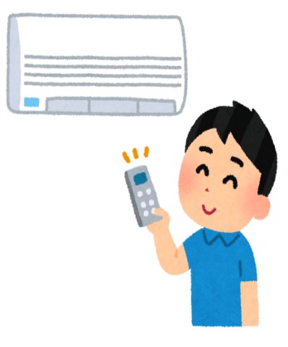
段階的に補完手段・補完行動等の適切な行動を形成する
80
面接・相談によるフィードバックのポイント①
対象者自身の行動（指差し確認・読み上げ・レ点チェック等）によって作業の正確性を補う「補完行動」や、具体的な物品を用いて作業の正確性を補う（手順書、ポストイット、セルフチェックシート等）「補完手段」獲得のための支援を行っている。
トータルパッケージは作業遂行力の向上についても、補完方法やストレス・疲労への対処行動の確立についても、セルフマネジメントを促進する方向で段階的な指導・支援を行っている。
目標
重要ポイント
補完手段や補完行動を定着させるために、フィードバック等の周囲からの手助けや役割分担による支援の検討を行っている。
目標
次は
ここか
目標
目標
明確に示す
個々の対象者の状況に応じて設定する
今どの段階にいるのか、次はどのようなステップに進むのかを明確に示す
クリア
クリア
補完手段・補完行動は利用者が職場などでも継続的に用いることができる方法を選択している。
クリア
重要ポイント
補完手段・補完行動は、ターゲットとなる行動の前・途中・後等のタイミングも踏まえた導入を検討している。
自分で調整できることが大事
ステップの設定が明確でわかりやすい。
自分自身で調整が可能であることが対象者自身の意欲の安定につながる
補完手段・補完行動の獲得を通じて、支援に対する信頼感や効力感を利用者が持てるように支援を行っている。

Slide 81




段階的に補完手段・補完行動等の適切な行動を形成する
81
面接・相談によるフィードバックのポイント②
対象者自身の行動（指差し確認・読み上げ・レ点チェック等）によって作業の正確性を補う「補完行動」や、具体的な物品を用いて作業の正確性を補う（手順書、ポストイット、セルフチェックシート等）「補完手段」獲得のための支援を行っている。
トータルパッケージは作業遂行力の向上についても、補完方法やストレス・疲労への対処行動の確立についても、セルフマネジメントを促進する方向で段階的な指導・支援を行っている。
重要ポイント
補完手段や補完行動を定着させるために、フィードバック等の周囲からの手助けや役割分担による支援の検討を行っている。
面接や相談の機会に、現状の段階での達成具合をフィードバック。
次の目標について対象者と支援者がともに検討しながら決定していく。
今、達成状況がこうです。
素晴らしい
ですね！
次の目標はこうしたい
のですが。
補完手段・補完行動は利用者が職場などでも継続的に用いることができる方法を選択している。
目標
目標
セルフ
マネジメント
目標
目標
重要ポイント
補完手段・補完行動は、ターゲットとなる行動の前・途中・後等のタイミングも踏まえた導入を検討している。
確実に
目標
ステップの高さを上げすぎない。
確実にクリアーできる目標の設定を積み重ねることが重要。
クリア
補完手段・補完行動の獲得を通じて、支援に対する信頼感や効力感を利用者が持てるように支援を行っている。
クリア
クリア

Slide 82
意見交換
82
ＭＷＳによるアセスメントについて
〇ＭＷＳで普段着目している視点
〇他機関の情報から
今後取り入れたい視点

Slide 83
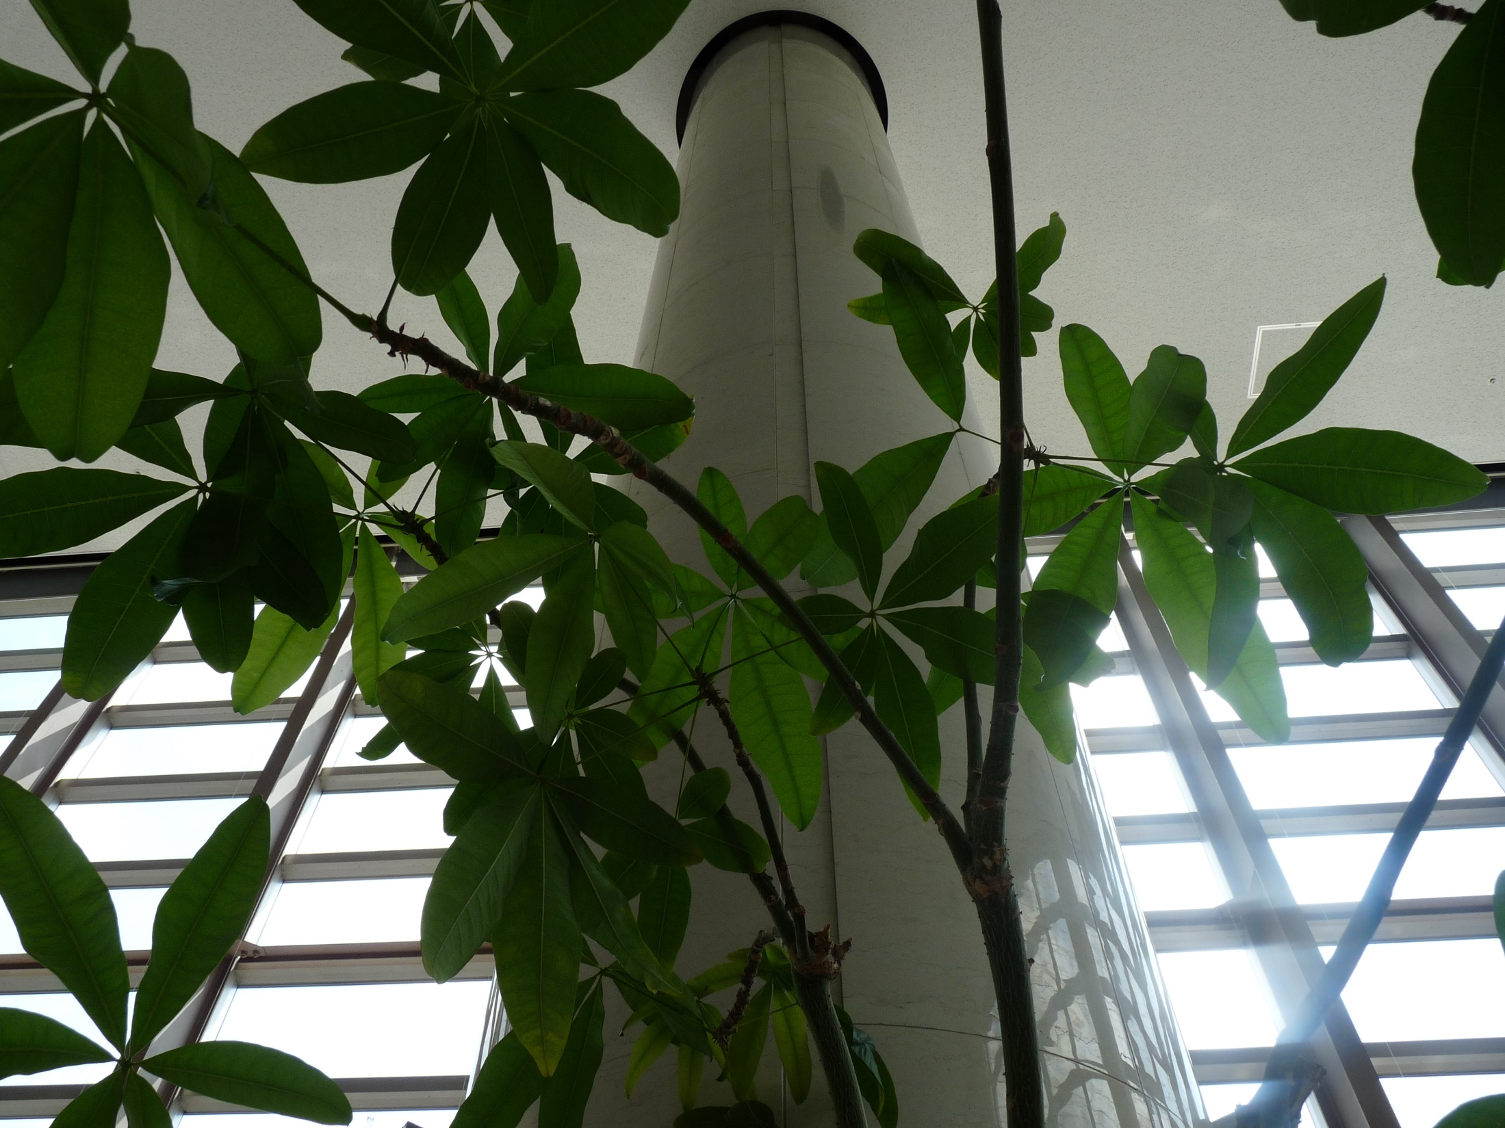
83
３
ストレス・疲労
の対処状況
をアセスメント

Slide 84
84
利用者の障害認識の把握と、障害に起因する事象の具体例について把握し差異を比較しよう

Slide 85

障害状況・ストレス・疲労のサイン・障害受容等の基礎情報の把握
85
ポイント１
利用者の障害認識の把握と、障害に起因する事象の具体例について把握し差異を比較しよう！！
！
利用者の障害認識（「認識していない」も含む）を把握することは重要です。
また、利用者自身、周囲の人、支援機関等から、事象の具体例を把握することも必要です。
障害認識の把握
事象の具体例
この時点では、「何が正しいか」を決定するのではなく、まず把握し、比較することが大切です。

Slide 86
MSFASとは (幕張ストレス疲労アセスメントシート)
86
ストレス・疲労を分析し、職場適応に向けた対処行動の確立や環境整備について検討することにより、効率的な職業リハビリテーションの実施を目指す
MSFASを活用した支援過程は以下のとおりで、ストレス・疲労の状況や障害受容等の基礎情報を収集することもできる
MSFASの支援過程
情報の
収集
情報の
整理
情報の
共有
ストレス･疲労の
機能分析
対処方法確立に向けた
支援計画の作成
ストレス・疲労に関する理解の促進 ／ ストレス・疲労に対する対処行動の促進

Slide 87
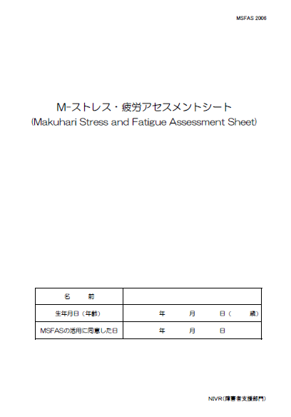
87
ＭＳＦＡＳの活用ポイント
どんな時にストレスを感じたり、
疲れやすいかを知る
こころや身体のサインを知る
対処方法を考える

Slide 88
MSFASの機能の基本的コンセプト
88
環境を網羅的に把握し、個々人の全体像を捉えていくことが必要である。
ストレスや疲労の指標を明確にする。
ストレス・疲労の解消方法を検討し、解決策を講じる。

Slide 89
利用者が感じるストレス・疲労の質的な特徴を把握しよう
89

Slide 90
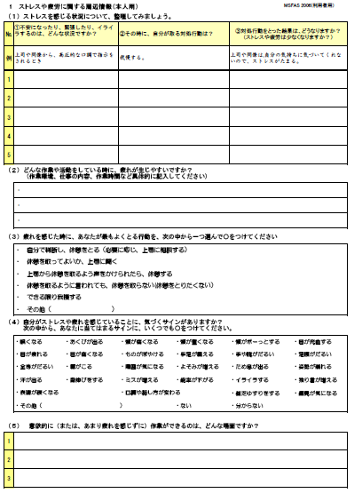
シート F はストレスや疲労が生じる状況について整理
90
ＭＷＳ訓練版の活用によりストレスの認識に変化が見られる場合がある。
状況を整理することで、利用者のストレスや
疲労の生じやすい要因が
把握できる。

Slide 91
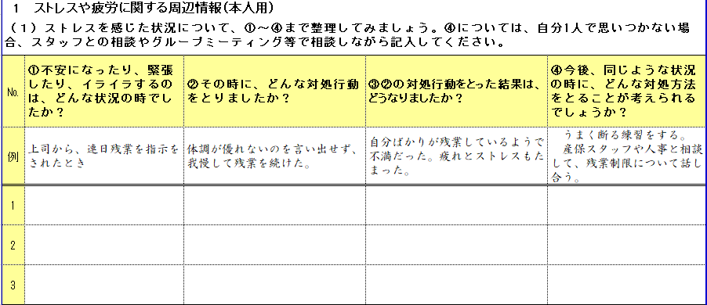
障害状況・ストレス・疲労のサイン・障害受容等の基礎情報の把握
91
MSFASのシートＦの記載例
伝達された内容がよくわからない時。
前の経験を頼りに、とりあえずあたりをつけてやってみる
大体はあっていた。
不安で仕方なかった。
良くわからない。
上司によると思う。
よくがんばってると言われたとき
障害のことを説明する
気にしなくてよいと言われた。将来が不安になった。
何もしない・できない。
仕事で何かを忘れていた時
こんなこともできなくなったと思う。何もしない・できない。
落ち込む。もう働けないと思う。
何もしない・できない。

Slide 92
ストレス・疲労に対して職場で必要な配慮のあり方を検討しよう
92

Slide 93
MSFASのシートＤ これまで携わった仕事
93
仕事の難易度、職場の人間関係、満足度から、利用者に
とって望ましい職場を検討

Slide 94
94
利用者自身の
障害（病気）の自己理解の度合いの参考となる。
利用者自身の障害の自己理解の程度によって、職場で求められる配慮も異なってくる。

Slide 95
95

Slide 96
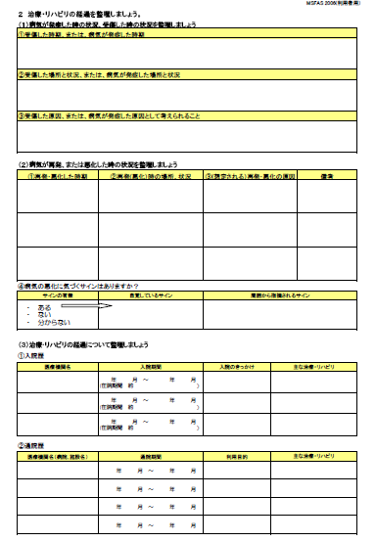
96

Slide 97
97

Slide 98
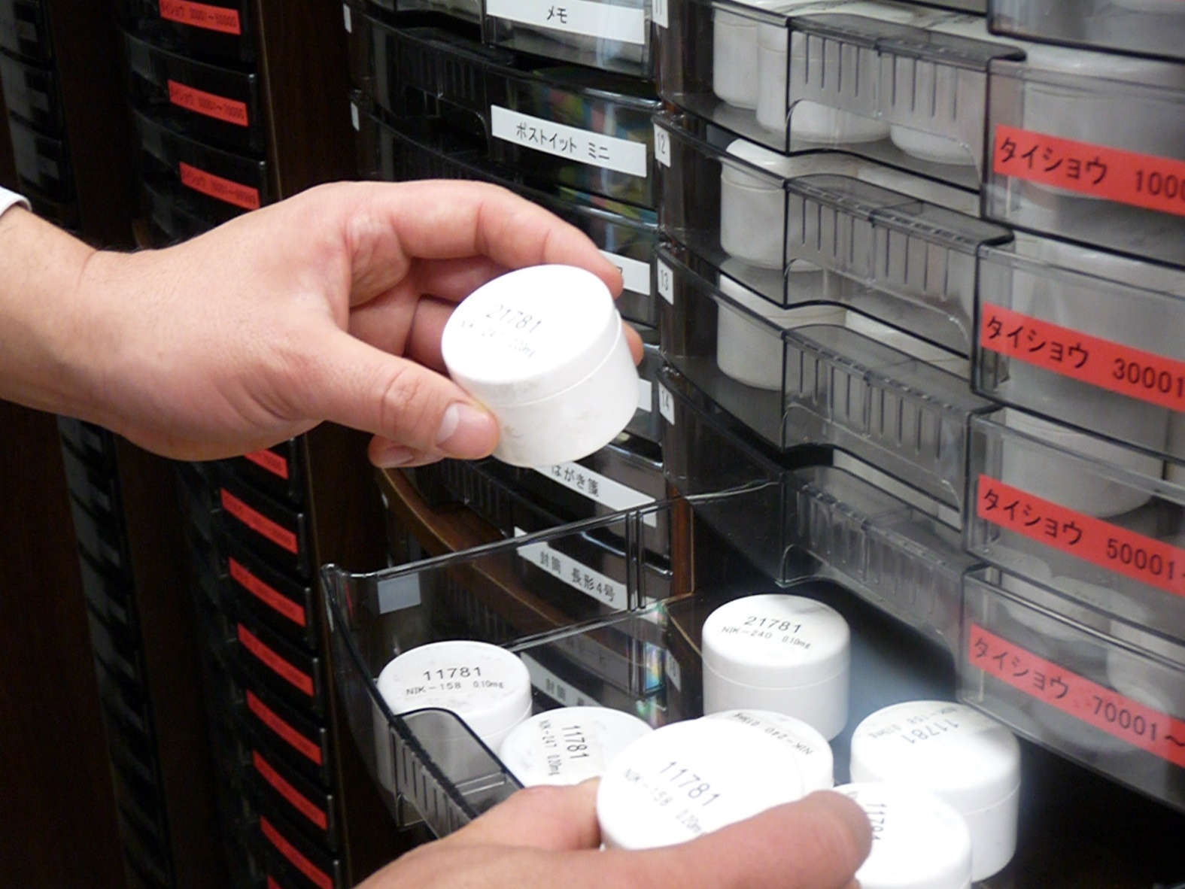
98
４
就労支援機関での
アセスメント
の進め方

Slide 99
99
このニーズは
アセスメント「ＭＷＳ・ＭＳＦＡＳ」で対応可能？

Slide 100
実際に就労支援機関に来る依頼例①
100
「息子の適職を判断してください」
「Ａ型に行くべきか、就職するべきか判断してください」
「療育手帳を取らせるべきか判断してほしい」
「自分って何がむいていますか」
「患者さんが働きたいといっているので、とりあえず・・・」

Slide 101
101
実際に就労支援機関に来る依頼例②
「会社を辞めさせようと思う。次の仕事を探してほしい」
「卒業後のことは生徒にまかせていますので、そちらでやってほしい」
「出所したので働く必要があるから」
「この子の将来をどうしていけばよいか・・・・」

Slide 102
102
実際に就労支援機関に来る依頼例③
「ＩＱの数値を知りたいので実施してほしい。」
「市の福祉課に相談に行ったら、そちらに行くように言われた。」
「就職が無理なことを保護者や本人に分からせてほしい。」

Slide 103
103
これらの依頼に回答するためには、
アセスメントの目的を知る必要があります。

Slide 104
ＩＬＯ（国際労働機関）での定義
104
職業的なアセスメントとは？
ＩＬＯ（国際労働機関）では
「障害者の身体的・精神的・職業的な能力と可能性について、明確な実態を把握すること」となっている。
総合的な能力の
把握
可能性の把握
●職業評価は → 身体・精神・職業などの能力的な情報を総合的に把握していくもの。
●能力とともに、利用者の「可能性」についても把握すること

Slide 105
105
どちらが良いアセスメント？
作業結果だけ
ＯＲ
総合的な視点での
観察
（スピード・ミスの数）
ＭＷＳでも観察できるポイント例
身体的
側面
●体力・疲労の
チェック
●身体の動き
（実務作業時）
精神的
側面
●意欲や姿勢
●医療機関等の神経・
心理検査との比較
職業的
側面
社会的
側面
●集中度合い
●場面に応じた
コミュニケーション
●集団時の様子
●変化やムラ
（作業量・正確性）
アセスメントでは、総合的な視点に立ち、利用者の将来像・可能性までも
把握することが望まれる。

Slide 106
将来像・可能性を考慮すべき事項の例
106
身体的
側面
医療機関からの
医療情報
●障害・疾病の進行
●リハビリの効果
精神的
側面
●ストレスへの
対処方法の獲得
相談等による
利用者からの情報
●仕事への意識の変化
社会的
側面
支援場面(評価・
訓練)からの情報
●家族・支援機関の
サポート体制
●適した職場環境
家族・支援者から
の現在までの情報
職業的
側面
●習熟による
職業能力の向上
●補完方法の獲得

Slide 107
107
就労支援機関における
アセスメントの進め方

Slide 108
108
就労支援機関のアセスメントの流れ
支援計画の策定
所内
ケース会議
職業相談
職業評価
（アセスメント）
インテーク
（受付）
今回はここ中心の話
ジョブコーチ
支援
（所外）
フォロー
アップ
ハローワーク
事業主
関係機関
（ケース会議・
求職活動）
作業訓練
リハビリ等
（施設内）
注：支援計画の策定（それに伴うアセスメント）は複数回行う。

Slide 109
109
アセスメントは何のため？
利用者の現状と将来を見ながら
適切な支援計画を立てるため
アセスメントは、利用者が職業生活における自立を最も効果的に果たすことができるように、ＭＷＳやＭＳＦＡＳの活用等各種の方法を通じて、利用者の職業能力・適性に関する現状と将来性についての知見と見通しを得て、適切な支援計画の策定を行うことを目的としています。

Slide 110
110
支援計画は何のため？
利用者の
職業的自立を効果的に進めるため
※ココだけがアセスメントではない
そのために必要な手順
支援計画
の策定
各種検査
の実施
将来や
可能性の
検討
現状の
把握
※全体がアセスメント

Slide 111
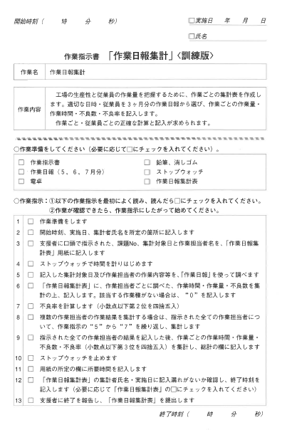
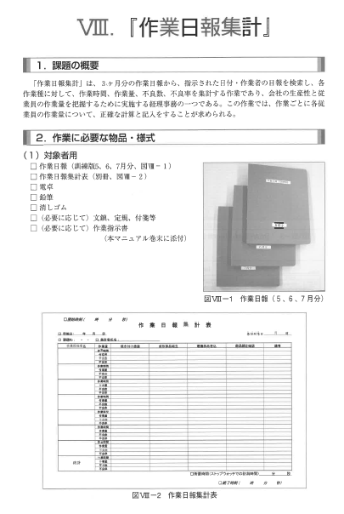
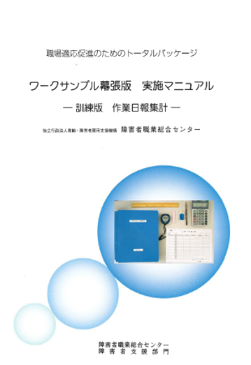
111
アセスメントの基本姿勢（インフォームド・コンセント）
実施に当たっては、
・アセスメントの内容や目的を利用者に説明すること
・アセスメントをうけることについて、利用者が同意をしていること が重要。
その他のインフォームド・コンセントの例 ● 来所時に個人情報保護についての説明
● 支援計画について本人の同意をいただく
● ＭＷＳ・ＭＳＦＡＳの実施目的についての説明や同意
（例）作業日報集計課題 課題の内容や目的の説明
ココ
ココ
ＭＳＦＡＳの
実施目的

Slide 112
アセスメント 8つの留意事項
112
其の一
ラポールの形成
其の二
利用者の尊重
其の三
利用者の受容
其の四
利用者の自己決定の尊重
其の五
コミュニケーション上の配慮
其の六
秘密の保持
其の七
支援者自身の自己理解
其の八
他機関・施設からの情報収集

Slide 113
113
アセスメント
4つの基本的な要素
①将来の予測
②個人と環境
③共同作業
④再評価
現状だけでなく、
将来の予測を含
めた評価
個人と環境の
２つの視点による
評価
本人と支援者
との共同作業
としての評価
支援終了後
の再評価
※環境の視点参考資料
「情報処理過程におけるアセスメントの視点（Ver.9）補足資料」など
支援マニュアルNo.13 発達障害者のワークシステム･サポートプログラム「ナビゲーションブックの作成と
活用」に掲載されている資料

Slide 114
114
アセスメントにおける
ＭＷＳ・ＭＳＦＡＳの活用

Slide 115

115
アセスメント4つの基本的
な要素 ①将来の予測
将来の予測をするためには、過去から現在までの
情報・現状の把握が最も重要
①将来の予測
ポイント
●ＭＳＦＡＳ
●ＭＷＳ
現状だけでなく、
将来の予測を含
めた評価
作業遂行能力に関する現状把握と課題に
対する補完方法等の
獲得状況
ストレス・疲労に
関する情報収集

Slide 116
将来像・可能性を考慮すべき事項の検討（例）
116
支援場面(評価・
訓練)からの情報
身体的
側面
●障害・疾病の進行
●リハビリの効果
ＭＳＦＡＳ
医療機関
からの
医療情報
●生活習慣・健康状態
●ストレスや疲労の解消方法
●ソーシャルサポート
●携わった仕事
●病気・障害に関する情報
●ストレスや疲労が生じる状況
精神的
側面
●ストレスへの
対処行動の獲得
●仕事への意識の変化
相談等による
利用者からの
情報
社会的
側面
ＭＷＳ
●家族・支援機関の
サポート体制
●作業遂行能力の向上
●補完手段・補完方法の獲得
●適した職場環境
家族・支援者からの現在までの情報
●ストレスへの対処行動・方法
の獲得
職業的
側面
●習熟による
職業能力の向上
●疲労のマネジメント
情報を
次に活かす
●セルフマネージメント
●補完手段の獲得
情報を
次に活かす

Slide 117
117
アセスメント4つの基本的
な要素 ②個人と環境
②個人と環境
ＭＷＳによるアセスメントは個人内変化を重要視している
重要ポイント
①ＭＳＦＡＳの活用
②ＭＷＳ簡易版の活用
③ＭＳＦＡＳやＭＷＳ簡易版の情報をＭＷＳ訓練版
にいかしていくことで個人内変化が分かる
個人と環境の
２つの視点による
評価
情報を
次に活かす
情報を
次に活かす

Slide 118
118
アセスメント4つの基本的
な要素 ②個人と環境
②個人と環境
ＭＷＳ、ＭＳＦＡＳによるアセスメントは環境を
考慮することができる
重要ポイント
①ＭＷＳによる作業課題のレベルの設定
②ＭＳＦＡＳによる情報把握
個人と環境の
２つの視点による
評価

Slide 119
119
就労支援機関における
アセスメントの体系と
プロセス

Slide 120
職業準備性の概念
120
職務への適性
職務遂行に必要な知識・技能
職業適性
あいさつ・返事
報告・連絡・相談
身だしなみ
規則の遵守
一定時間仕事に耐える体力
基本的
労働習慣
感情のコントロール
職場の人間関係
組織的な役割活動
対人スキル
移動能力
金銭管理
基本的な生活リズム
支援・相談相手
日常生活管理
健康管理
体調管理
ストレス管理
服薬管理
これらに関する利用者の状態を把握するために、アセスメントを行う

Slide 121
アセスメントにおける情報収集の方法
121
利用者及び家族・支援機関等に対する面接による情報の収集
生活歴
例:生活リズム・自己管理の状況・ストレス要因
教育歴
例:学校で集団生活状況・課題となったこと
訓練歴
例:職業技能や資格の取得及び訓練状況
障害状況
例:症状・配慮点・障害の受容状況・補完方法
医療歴
例:医療機関での検査結果・服薬やリハビリの状況
  職歴
例:職務内容・適応状況・離職や休職の理由・勤務条件
  相談歴
例:支援機関との相談状況・就職や復職後のサポート体制
  利用者が置かれている状況等
例:家庭での生活状況・障害年金・離職や休職期間

Slide 122
アセスメントにおける情報収集の方法
122
行動観察
４つの側面による行動観察
参考例 ＭＷＳなどのワークサンプルでも行動観察できるポイント
身体的
側面
●体力・疲労の
チェック
●身体の動き
（実務作業時）
精神的
側面
●意欲や姿勢
●医療機関等の神経・
心理検査との比較
職業的
側面
社会的
側面
●集中度合い
●場面に応じた
コミュニケーション
●集団時の様子
●変化やムラ
（作業量・正確性）

Slide 123
職業的側面
123
職業的側面は、利用者が有する特性のうち主に職務遂行能力に関するものである。
把握すべき諸特性
① 労働意欲
② 適性
職業的側面
③ 作業能力
・技能
④ 職業興味

Slide 124
職業的側面（把握すべき諸特性）
124
「① 労働意欲」の把握に当たっての留意事項
ここでいう労働意欲とは、個人が「働く」うえで最も基本的条件となるものであり、「働く」ということを理解し、「働きたい」とする欲求をどの程度持っているかをいう。
ただし、単なる「作業態度」とは異なるものであることから、別途把握しようと努めることが必要である。

Slide 125
就労支援機関における
職業能力・適性等のアセスメントの体系
125
支援計画の策定
行 動 観 察
職場実習等
場面設定法
常設の模擬的就労
場面におけるアセスメント
ＭＷＳ訓練版
※環境の構造化
ワークサンプル法
ＭＷＳ簡易版
訓練版
心理的・生理的検査
ＭＳＦＡＳ等
（ＷＣＳＴ）
面接・調査
収集した情報を次のプロセスに活かすことが重要

Slide 126
参考 ワークサンプル法実施中に観察すべき点（行動観察の観点）
126
① 作業ぶり
○ よそ見をするか、よそ見の対象やその時期はどうであるか（同伴の家族等の方
を見るのか、他の作業者を見るのか、人が出入りするときや大きな音がしたとき
にそちらを見るのか、作業を始めてすぐによそ見をするのか、作業後半によそ見
をするのか）。
○ よそ見をして作業を中断するか、よそ見をしながらでも作業を続けるか。
○ 部品を落としたり、作業を失敗した時、その事に気付くか、また、どのように対
処するか。
○ 作業姿勢のとり方はどうか、自分なりに作業しやすい身体の位置や態勢を工夫す
ることができるか。
○ 検査者が見ているときと見ていないときで作業ぶりに変化があるか。
○ 作業ぶりが丁寧か雑か、必要以上に丁寧すぎたりしないか。
○ 作業への取り掛かりは早いか遅いか。
○ 「止めて。」と言われるとすぐに止めることができるか。
○ 急がされても応じられず常にマイペースで作業態度が変わらないか。
○ 作業量はどのように変化するか（初めから手速く作業できるか、徐々に作業
量が増加するか。）。

Slide 127
参考 ワークサンプル法実施中に観察すべき点（行動観察の観点）
127
② 作業説明の理解
○ 作業説明を受けたとき、分かったかどうかの返事や、分かったという
ような態度を表すことがきちんとできるか、分からないときに質問で
きるか。
○ 作業終了の報告がきちんとできるか。
③ 作業中の身体の動き
○ 作業場間の移動はきびきびしているか、緩慢か。
○ 作業中の手、足、全身の動きがリズミカルであるか。
○ 左右の手の使い分けや両手作業でのバランスはどうか、利き手が定
まっているか、また、補助手が効果的に働いているか。
○ 作業中の目の位置はどうであるか、視線が手元に向けられているか、
目を近づける場合、何cm位か。
○ 障害のために標準的な方法で作業できない場合、自分なりに工夫して
作業しようとするか（例えば、手がうまく使えない場合、肘や口、額
等をうまく活用できるか、あるいは作業手順を改善したりすることが
できるか）。

Slide 128
職業的側面（まとめ）
128
数値としての結果はもとより行動観察、動作観察を取り入れた評価が有効となる場合が多いこと。
② 労働意欲については、数量的に把握できないうえに、１回の面接では容易に
判断しえないことから、利用障害者の日常をよく知っている者（家族、教師、
施設の職員等）の意見を十分に聴くなどして、長期的な観点から判断すること
が肝要であること。
③ 職業興味を検査するに当たっては、関連領域の経験の有無によって興味の方
向が限定される傾向が強いので、留意する必要があること。
④ 心理的・生理的検査によって測定しうる能力等は、あくまで現時点の状態を
測定した結果であることに十分に留意し、将来的に期待しうる能力等を想定し
つつ評価に当たることが必要であること。
⑤ 特定の職種で実際に行われている作業に似通った作業を用いて検査した場合
でも、必ずしもその職種に関する能力を示すとは限らないので、拡大解釈する
ことのないようにすること。

Slide 129
129
MＳＦＡＳ・ＭＷＳ・Ｍ－メモリーノート活用のプロセス
障害状況・ストレス・疲労のサイン・障害受容等の基礎情報の把握
ＭＳＦＡＳ
スケジューリングの訓練が必要
No
Yes
Ｍ－メモリーノート
集中訓練
ＭＷＳ簡易版
ＭＷＳ訓練版
ＭＳＦＡＳ
ＭＷＳ訓練版
Ｍ－メモリーノート
単一課題
メモリーノートの般化
シートを複数回実施することでの、個人内の変化の
把握。
複数課題
作業内容記録票
作成
職場を想定した
トレーニング
作業日程表

Slide 130
意見交換
130
ＭＷＳによるアセスメントについて
〇普段の活用方法（工夫している点）
〇工夫したい活用方法

Slide 131
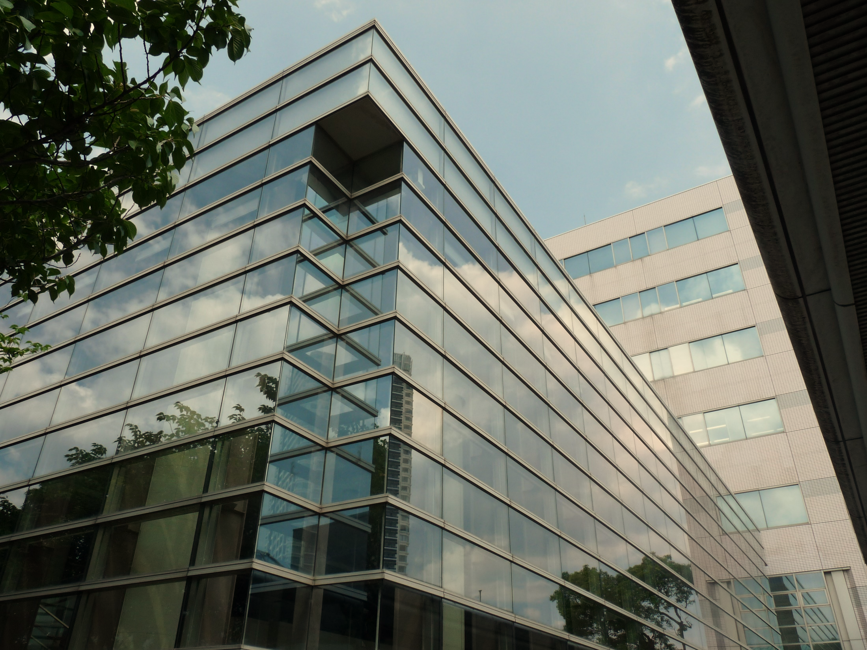
131
5
ＭＷＳによる
アセスメント
の実際

Slide 132

132
【事例】
４１歳 男性
大学卒業後 一般企業で営業職・事務職として勤務し、３９歳の時に脳血管障害のために休職。
身体的には、利き手の右上肢に軽い痺れを感じる程度だが、高次脳機能障害が認められ、顕著なものとして記憶障害がある（精神保健福祉手帳２級）。
受障から１年４カ月が経過し、復職に向けた具体的な活動をはじめるにあたり、今後の対応策の参考とするために、地域障害者職業センターの職業評価（アセスメント）を受けることとなった。
「職業リハビリテーションの基礎と実践」
第Ⅱ部 実践編
第２章 支援内容の検討 第３節 支援内容検討の事例
日本職業リハビリテーション学会（中央法規出版） より

Slide 133

133
結果の概要
【一般職業適性検査（ＧＡＴＢ）の
結果に関する留意事項】
※ 知能検査ではない
（障害を見るものではない）
※ スピードに影響されやすい
（正答数も見る）
※ 変化していくもの
評価段階 | 該当する適性能
Ａ
Ｂ
Ｃ
Ｄ | 数理・空間・形態
Ｅ | 知的・言語・書記・共応・指先・手腕
Ｆ
得点100点が概ね一般平均で、評価段階「Ｃ」に該当

Slide 134
パーセンタイル順位
134
ワークサンプル幕張版の結果に出てくる「パーセンタイル」とは？
被験者が何人いても、１００人に換算したときの順位で、低い方から何番目かを示す
例：６５パーセンタイルの場合
・低い方から数えて６５番目
・上から数えて３５番目
MWSでは、簡易版も訓練版もパーセンタイル順位で結果を見
ることができます
！

Slide 135

135
数値入力：基本的な入力操作は可能
文書入力：タッチミス・変換ミス
数値チェック：指示の定着が不十分（簡易版）
ミスが多く、作業速度も低調（訓練版）
重さ計量：指示の定着が不十分

Slide 136
特性・作業遂行力の把握
136
アセスメントの実施に当たって、
利用者の状況に応じた作業課題（レベル）
を検討することが必要
レベル設定の考え方（参考）
Ａ．作業工程数の増加による
レベル設定
Ｂ．処理する情報量増加による
レベル設定
コピー＆ペースト、
ナプキン折り、プラグ・
タップ組立
数値チェック、
数値入力、文書入力、
ファイル整理
Ｃ．情報処理の複雑さ、認知的負荷の増加による
レベル設定
物品請求書作成、作業日報集計、
ピッキング、ラベル作成、重さ計測、
検索修正

Slide 137
特性・作業遂行力の把握
137
アセスメントの実施に当たって、
利用者の状況に応じた作業課題（レベル）
を検討することが必要
各ワークサンプル内の難易度（参考）
OA作業
入力・・・ 数値入力→文書入力→検索修正
パソコン操作・・・ファイル整理→コピー&ペースト
事務作業
数値チェック→物品請求書作成→作業日報集計→ラベル作成
実務作業
プラグタップ組立→重さ計測→ピッキング→ナプキン折り

Slide 138

138
【アセスメントの結果の取りまとめについての留意事項】
※ 総合的な視点が大切（ＭＷＳの数値だけでは、分からない）
※ 利用者の職業能力・適性に関する現状と将来性についての知見と
見通しを得て、適切な支援計画の策定を行う

Slide 139

６
事例検討
139

Slide 140
140
事例検討（演習）
●Ａさん ２３才 発達障害
大学を卒業して、障害者職業センターの職業準備支援を終了した後に、ジョブコーチ支援を活用して、地元のスーパーマーケットに採用されて６カ月目。
ジョブコーチがフォローアップで訪問した際に、仕事にも慣れてきて、表情にも余裕が感じられるようになっていた。
Ａさんは、性格も穏やかで職業準備支援に通っている時も、支援アシスタントから良い評価を受けていた。
ジョブコーチが「よかった」と安心していると、支援開始の時から、よく声をかけてくれていた一人のパート社員がジョブコーチに話しかけてきた。
その人の話では、Ａさんは最近、業務時間中でも「面倒くさい」、「疲れた」などの発言が見られるようになった。そのことについて、先月、他部署から配属された売り場の主任から度々注意されるが、その都度口論となってしまう。主任はとても真面目な人で真剣に怒っている様子だ。
Ａさんは主任と話した後、業務時間中でも不機嫌な態度をとってしまい、お客様への対応にも表れてしまうとのことであった。

Slide 141
141
ジョブコーチは、パート社員の方からの話を聞いて、びっくりしながらも、いろいろ今までのことをふりかえって考えた。
Ａさんは、大学で就職活動に苦労して、卒業してそのまま、職業準備支援に通った。アルバイトや就職の経験がないまま、初めてスーパーで働いている。お客様に応対する職場では、言葉や表情、姿勢などが会社の評判につながっていくことが、まだ十分には分かっていなかったかもしれない。
また、入社直後は緊張感により抑えられていた感情が、仕事や職場環境に慣れるにつれて、勤務態度に出てしまったのかもしれない、そのようなときに主任からの指摘を受け入れることができず、感情的に不安定になることがあったのではないか？
そのような不安を感じつつ、しかし「職業準備支援ではあれほど穏やかであったＡさんがなぜ？」と思いながら、Ａさんをつかまえ、作業の合間にＡさんの話を聞いた。
Ａさんからは、「面倒くさい」という発言は、職場を和ますための冗談として言っていることが分かった。学生の時にもよく言っていたし、スーパーに就職した時も、昼休みに言うと笑ってくれる人がいたため、時々言っているとのこと。しかし、主任から、そのことを咎められて、言い合いになってしまい「冗談だ」と伝えたのだが、主任は聞いてくれず、そのうちイライラが募り、不機嫌になっていたようである。

Slide 142
142
作業訓練場面でどのようなアセスメントが必要であったか。
作業訓練場面でＭＷＳを効果的に使う方法はあったか

Slide 143

143
意見交換（４０分）
ＭＷＳを今どのように使っていますか？
ＭＷＳを支援の中で効果的に使うための工夫をしていますか？

Slide 144

144

Slide 145

145

Slide 146

146

Slide 147

147

Slide 148
148

Slide 149

149

Slide 150

150

